Slide 1
Впровадження енергоефективних технологій компаніями для підвищення
конкурентоспроможності та стійкості

Slide 2

Технічні платформи реалізації динамічного енергоменеджменту
в системах енергоспоживання з
традиційними та відновлюваними джерелами
26 січня 2023 року

Slide 3
01
Системи на основі відновлювальних джерел енергії
02
Проблеми функціювання гібридних фото- і вітроелектричних систем
Навчально-науковий інститут енергетики, автоматики і
енергозбереження
НУБіП України
03
Система динамічного енергоменеджменту
04
Варіанти програмно-технічної реалізації
05
Програмно-технічний комплекс віддаленого моніторингу та управління енергоспоживанням локальних об'єктів з декількома джерелами відновлювальної та невідновлювальної енергії
Notes:
В сучасних умовах набувають широкого поширення системи на основі відновлювальних джерел енергії (ВДЕ) для електроживлення локальних об’єктів (як приватних домогосподарств, так і споживачів промислового призначення).
Ця тенденція стосується мережевих генерувальних систем, гібридних або комбінованих систем з підключенням до розподільчої мережі (РМ) та систем автономного живлення.

Slide 4
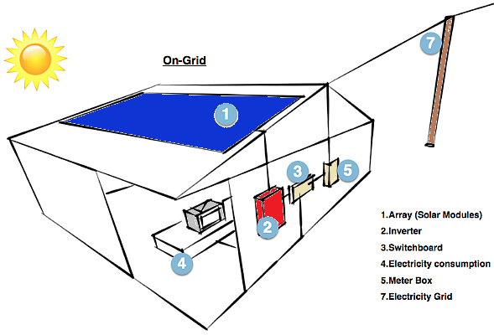
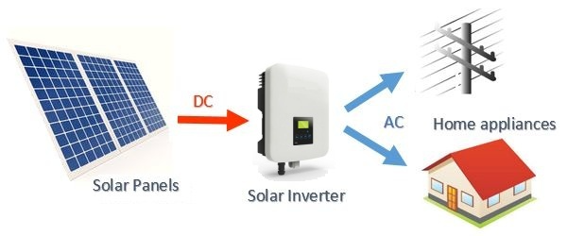
Мережеві (on-grid) генерувальні системи
Сонячні системи, підключені до електромережі:
не потребують батарей і використовують інвертори, підключені до громадської електромережі;
будь-який надлишок енергії, яка генерується, експортується в електромережу, і власник отримує пільговий тариф або кредити за енергію, яку експортує. Надлишок сонячної енергії проходить через лічильник, який обчислює, скільки енергії експортується або імпортується;
мережеві сонячні системи не можуть працювати або виробляти електроенергію під час відключення електроенергії;
є найбільш поширеними і в умовах дії «зелених» тарифів мають найменший термін окупності.
Notes:
Найбільш поширеними є мережеві (On-Grid) генерувальні системи, які за відсутності накопичувачів і в умовах дії «зелених» тарифів мають найменший термін окупності. Але за таких умов локальний об’єкт зазвичай підключений до розподільчої мережі і, як мінімум, за відсутності генерації відновлювальних джерел енергії, отримує живлення від мережі.
Сонячні системи, підключені до електромережі, на сьогоднішній день є найпоширенішими та широко використовуються в будинках і на підприємствах. Ці системи не потребують батарей і використовують сонячні інвертори та підключені до громадської електромережі. Будь-який надлишок енергії, яка генерується, експортується в електромережу, і власник отримуєте пільговий тариф або кредити за енергію, яку експортує. Надлишок сонячної енергії проходить через лічильник, який обчислює, скільки енергії експортується або імпортується.
На відміну від гібридних систем, мережеві сонячні системи не можуть працювати або виробляти електроенергію під час відключення електроенергії з міркувань безпеки, оскільки знеструмлення зазвичай відбувається, коли електрична мережа пошкоджена. Якби сонячний інвертор все ще подавав електроенергію в пошкоджену мережу, це загрожувало б безпеці людей, які усувають несправності в мережі.

Slide 5
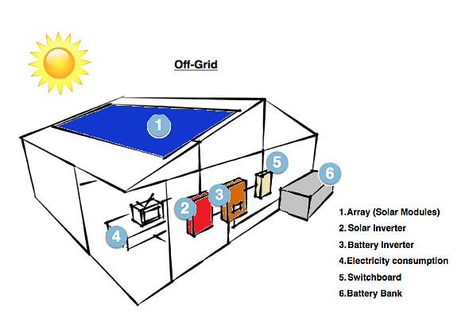
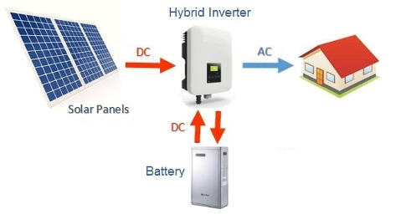
Автономні (off-grid) системи живлення
Автономна система не підключена до електромережі:
потребує акумуляторної батареї (АКБ);
повинна виробляли достатньо електроенергії протягом року та мати достатню ємність АКБ для задоволення потреб обєкту, навіть у розпал зими, коли сонячного світла зазвичай набагато менше;
висока вартість батарей і автономних інверторів;
автономні системи набагато дорожчі, ніж мережеві, і тому зазвичай потрібні лише у віддалених районах, які знаходяться далеко від електромережі.
Notes:
Автономна (Off-Grid) система не підключена до електромережі, тому потребує акумулятора. Автономні сонячні системи повинні бути сконструйовані належним чином, щоб вони виробляли достатньо електроенергії протягом року та мали достатню ємність акумулятора для задоволення потреб будинку, навіть у розпал зими, коли сонячного світла зазвичай набагато менше.
Висока вартість батарей і автономних інверторів означає, що автономні системи набагато дорожчі, ніж мережеві, і тому зазвичай потрібні лише у віддалених районах, які знаходяться далеко від електромережі.
Існують різні типи автономних систем, але взагалі сонячний контролер заряду використовується для керування заряджанням батареї, потім постійний струм перетворюється на змінний струм за допомогою автономного інвертора та живить прилади локального об’єкту.
У автономній системі немає зовнішньої електромережі. Коли прилади використовують сонячну енергію, будь-який надлишок електроенергії надходить до АКБ. Коли батарея зарядиться, вона перестане отримувати живлення від сонячної системи. Коли сонячна система не працює (в нічний час або в похмурі дні), прилади будуть отримувати електроенергію від батарей.
У період року, коли батареї розряджені та погода дуже похмура, зазвичай знадобиться резервне джерело живлення, наприклад резервний генератор або генераторна установка. Розмір генераторної установки повинен бути достатнім для живлення об’єкту та зарядки акумуляторів одночасно.

Slide 6
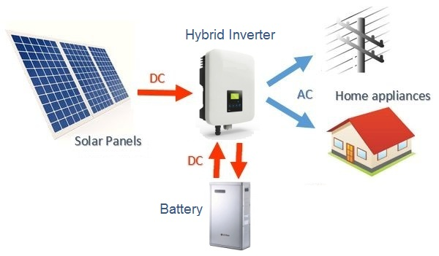
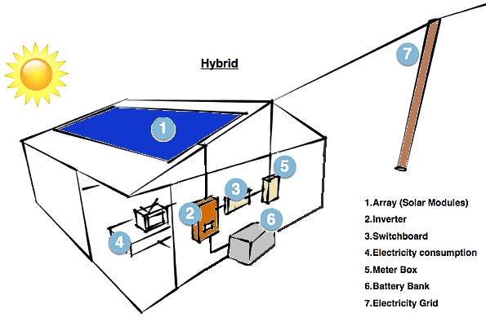
Гібридні (hybrid) системи живлення
Сучасні гібридні системи поєднують сонячні, акумуляторні накопичувачі і мережу:
доступні в багатьох різних формах і конфігураціях;
завдяки зниженню вартості акумуляторів, системи, які вже підключені до електричної мережі, також можуть використовувати переваги накопичення енергії в АКБ;
можливість зберігати сонячну енергію, яка виробляється вдень, і використовувати її вночі;
коли накопичена енергія вичерпується, мережа є резервом;
гібридні системи можуть заряджати батареї за допомогою дешевої електроенергії в непіковий період.
Notes:
Сучасні гібридні системи поєднують сонячні, акумуляторні накопичувачі та розподільну мережу в одному і тепер доступні в багатьох різних формах і конфігураціях. Завдяки зниженню вартості акумуляторів, системи, які вже підключені до електричної мережі, також можуть використовувати переваги накопичення енергії в АКБ. Це означає можливість зберігати сонячну енергію, яка виробляється вдень, і використовувати її вночі. Коли накопичена енергія вичерпується, мережа є резервом. Гібридні системи також можуть заряджати батареї за допомогою дешевої електроенергії в непіковий період.
У гібридній системі, коли прилади використовують сонячну енергію, будь-яка надлишкова потужність надходить до акумуляторної батареї. Після того, як батарея буде повністю заряджена, вона перестане отримувати живлення від сонячної системи. Потім енергію від батареї можна розряджати та використовувати для живлення локального об’єкту, як правило, у піковий вечірній період, коли вартість електроенергії зазвичай найвища.
Залежно від того, як налаштована гібридна система та чи дозволяє постачальник електроенергії, коли батареї повністю заряджені, надлишок сонячної енергії, який не потребують прилади, може бути експортований до мережі через лічильник. Коли сонячна система не використовується, або при розряді корисної потужності акумуляторів, прилади почнуть отримувати електроенергію з мережі.

Slide 7
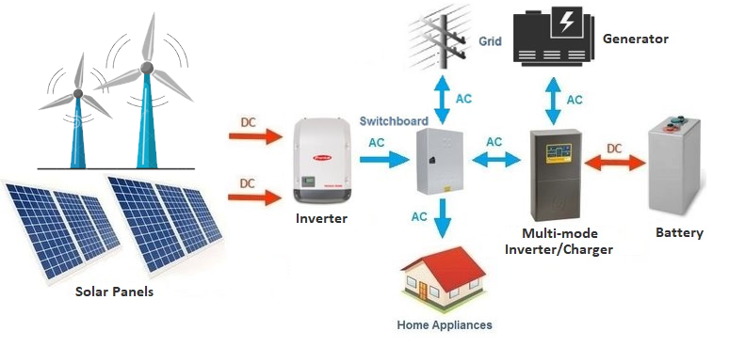
Комбіновані системи живлення
Комбіновані системи електроживлення з відновлювальними джерелами енергії:
підвищення надійності електропостачання (наявність двох або більше джерел енергії);
забезпечення відповідності технологічних процесів встановленим вимогам;
створення комфортних умов для споживачів;
збільшення потужності споживаної електроенергії понад лімітовані норми;
відсутність обмежень пропускної здатності розподільчих електромереж;
зниження витрат на електроенергію;
отримання безперебійного живлення з одночасним збереженням стандартів якості електроенергії.
Notes:
Комбіновані системи електроживлення (КСЕ) локальних об’єктів з відновлювальними джерелами енергії становлять перспективний напрямок розвитку розподіленої генерації, насамперед, мова йде про забезпечення власних потреб локального об’єкту:
підвищення надійності електропостачання (наявність двох або більше джерел енергії);
забезпечення відповідності технологічних процесів встановленим вимогам (для промислових локальних об’єктів);
створення комфортних умов для споживачів;
бажанням збільшити потужність споживаної електроенергії понад норми, що лімітується технічними умовами енергопостачальних компаній;
відсутність обмежень пропускної здатністі застарілих розподільчих електромереж та зношеністю їх електрообладнання;
прагненням знизити витрати на електроенергію;
бажанням отримувати безперебійне живлення з одночасним збереженням стандартів якості електроенергії.

Slide 8
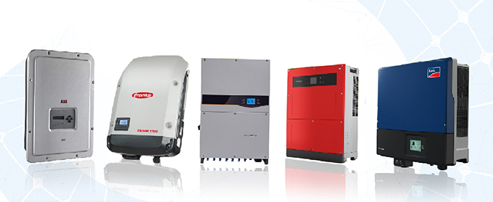
Проблеми функціювання гібридних
фото- і вітроелектричних систем
На ринку широко представлені гібридні інвертори. Це сучасні програмно-технічні комплекси:
з живленням навантажень від автономного інвертора напруги;
перемиканням навантаження до мережі (байпас) при недостатній вітро- чи
фотоелектричної генерації та енергії АКБ;
з мережевим інвертором, коли інвертор працює паралельно з розподільчою мережею.
Notes:
На ринку широко представлені гібридні інвертори. Це сучасні програмно-технічні комплекси:
з живленням навантажень від автономного інвертора напруги;
перемиканням навантаження до мережі (байпас) при недостатній вітро- чи фотоелектричної генерації та енергії АКБ;
з мережевим інвертором, коли інвертор працює паралельно з розподільчою мережею.

Slide 9
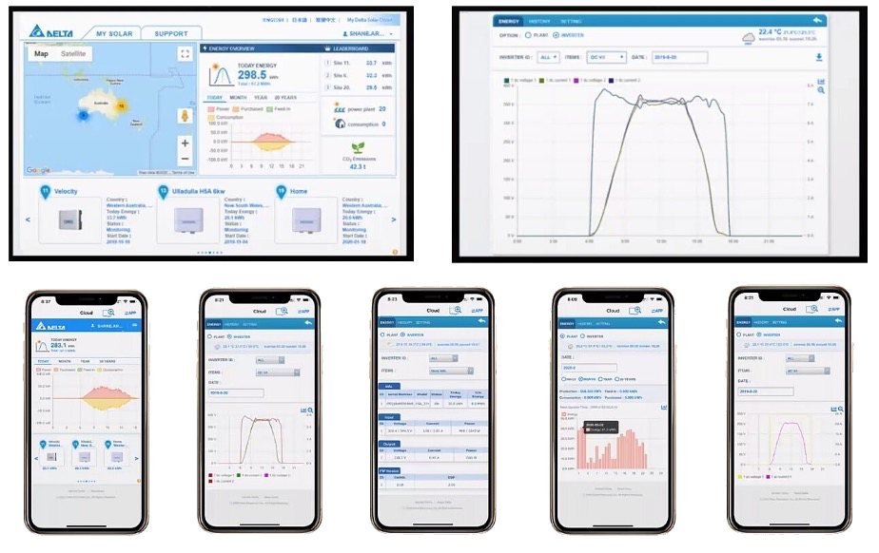
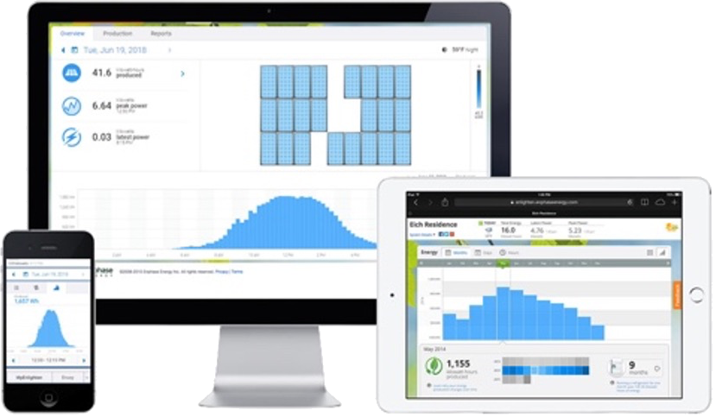
Дані рішення призначені:
для використання в однотарифних зонах;
мають розвинений інтерфейс з можливістю дистанційного контролю параметрів, наприклад, з виведенням на смартфон чи в спеціалізоване інформаційно-керуюче програмне середовище;
інвертори мають можливість переналаштування параметрів.
Недоліки:
всі операції здійснює оператор;
ефективне застосування потребує досвіду та навичок;
відсутні функції формування рекомендацій та автоматичного налаштування згідно з реальними і прогнозними погодними умовами.
Notes:
Дані рішення призначені для використання в однотарифних зонах, мають розвинений інтерфейс з можливістю дистанційного контролю параметрів, наприклад, з виведенням на смартфон чи в спеціалізоване інформаційно-керуюче програмне середовище. Інвертори мають можливість переналаштування параметрів, проте все здійснює оператор, і ефективне їх застосування потребує досвіду та навичок.
Окрім того, відсутні функції формування рекомендацій та автоматичного налаштування згідно з реальними і прогнозними погодними умовами.

Slide 10
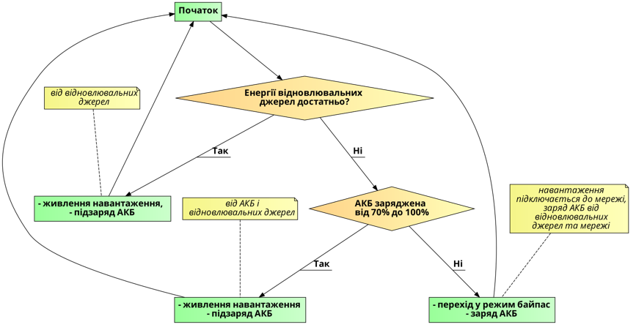
Цикл роботи гібридних інверторів
Notes:
Розглянемо стандартний цикл роботи гібридних інверторів. Він передбачає живлення навантаження від відновлювальних джерел із підзарядом акумуляторів, а при недостатній енергії - використовується накоплена енергія. При зниженні ступеня заряду АКБ до порогового значення здійснюється перехід у режим байпас і навантаження підключається до мережі із зарядом АКБ (від відновлювальних джерел та розподільчих систем); при достатності енергії АКБ живлення локальних об'єктів знову здійснюється від АКБ.
Тут використовуються лише три цикли з багатьох можливих. Я не заперечую, що є більш інтелектуальні інвертори, але їх кількість досить мала у відсотковому відношенні і вартість не завжди виглядає адекватною.

Slide 11
Система динамічного енергоменеджменту
Удосконалення таких систем за умов багатозонної тарифікації пов'язані:
з прив'язкою перемикань режимів роботи до годин тарифних зон;
управлінням надходженням енергії від відновлювальних джерел і зарядом акумуляторів.
Перспективним виглядає використання:
добового метеопрогнозу з формуванням рекомендацій щодо графіка навантаження локального об'єкта,
планувати режими функціонування та забезпечувати зниження споживання енергії у часи із дорожчими тарифами.
з'являється можливість автоматичного налаштування відповідно до сезону та прогнозу генерації з використанням даних метеосайтів.
Ключові моменти:
синхронізація з погодними умовами на поточний (наступний) день;
інформація по генерації енергії відновлювальними джерелами впродовж доби дозволяє формувати рекомендації щодо графіків навантаження як в нормальному, так і в позаштатному режимах роботи.
При цьому з'являється можливість:
виключення споживання енергії під час пікових навантажень;
виключається розряд зарядженої з ночі АКБ (за нічним тарифом) вранці до ранкового піку, а також забезпечується заряд АКБ до вечірнього піку.
Акумуляторні накопичувачі зможуть використовуватися для балансування, віддаючи електроенергію в мережу при відсутності генерації.
Задача управління генерацією відновлювальних джерел виникає в разі обмеження (заборони) генерації енергії в мережу, а також в автономному режимі роботи при неможливості споживання надлишку енергії.
Notes:
Удосконалення таких систем пов'язані:
з прив'язкою перемикань режимів роботи до годин тарифних зон;
управлінням надходженням енергії від відновлювальних джерел і зарядом акумуляторів.
При цьому з'являється можливість:
виключення споживання енергії під час пікових навантажень;
виключається розряд зарядженої з ночі АКБ (за нічним тарифом) вранці до ранкового піку, а також забезпечується заряд АКБ до вечірнього піку.
Перспективним виглядає використання:
добового метеопрогнозу з формуванням рекомендацій щодо графіка навантаження локального об'єкта,
планувати режими функціонування та забезпечувати зниження споживання енергії у часи із дорожчими тарифами.
з'являється можливість автоматичного налаштування відповідно до сезону та прогнозу генерації з використанням даних метеосайтів.
Крім того, акумуляторні накопичувачі зможуть використовуватися для балансування, віддаючи електроенергію в мережу при відсутності генерації. Контроль балансу електроенергії (виробленої та спожитої) особливо важливий в періоди пікових навантажень.
Задача управління генерацією відновлювальних джерел виникає в разі обмеження (заборони) генерації енергії в мережу, а також в автономному режимі роботи при неможливості споживання надлишку енергії. Це здійснюються в поєднанні з керуванням навантаженням локального об’єкта, що розширює можливості фотоелектричних систем щодо зниження витрат на електроенергію.

Slide 12
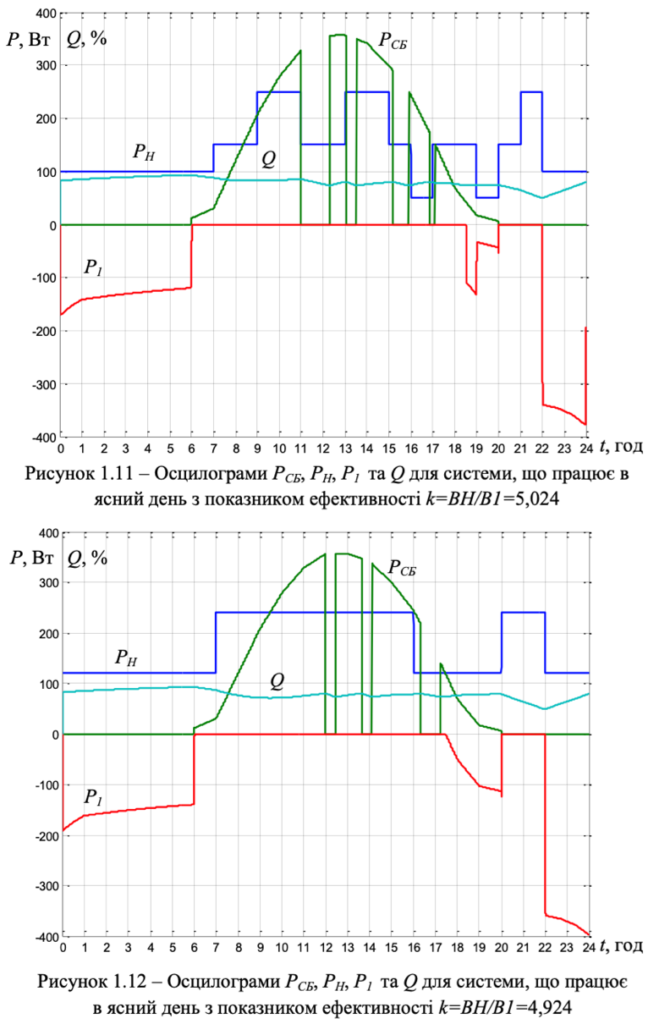
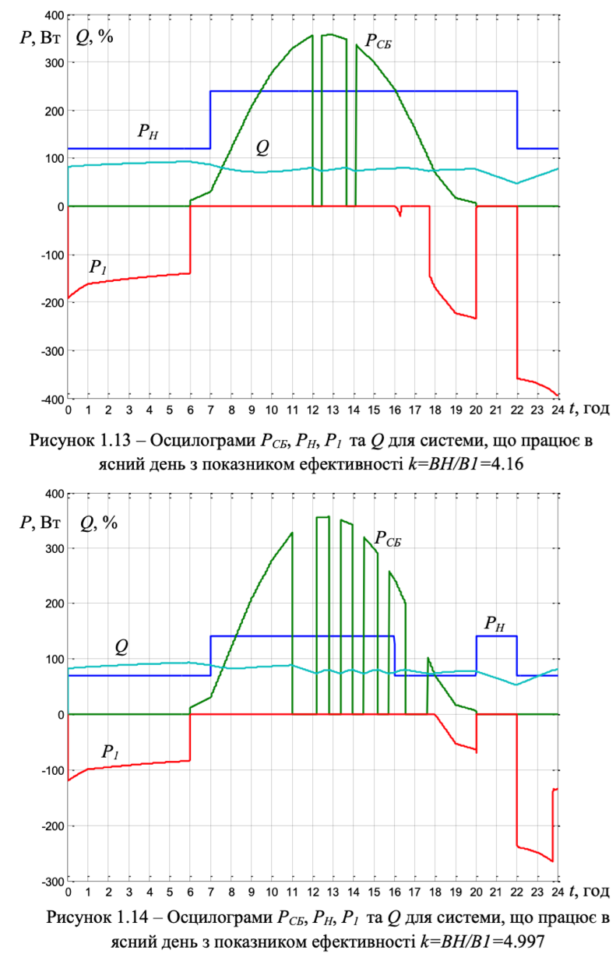
Результати імітаційного моделювання
Р_{СБ} – потужність генерації сонячної батареї
Q – ступінь заряду АКБ
P_{H} – потужність, споживана навантаженням
P₁ – потужність, споживана з мережі
Ясний день
Notes:
Ще одним важливим фактором зниження витрат при динамічному енергоменеджменті є наявність багатозонної тарифікації. Питанню динамічної тарифікації з урахуванням поточного значення вартості енергії від різних джерел приділяється велика увага. І розгляд цих питань неможливий у відриві від перетворювальних агрегатів, які становлять «ядро» сучасної системи енергоменеджменту локального об’єкту.
Ключовим моментом є «синхронізація» з погодними умовами на поточний (наступний) день. Наявність інформації по генерації енергії відновлювальними джерелами впродовж доби дозволяє формувати рекомендації щодо графіків навантаження як в нормальному, так і в позаштатному режимах роботи. За цих умов також вирішується питання перерозподілу енергії та регулювання генерації.
На поточному та наступному слайдах показано результати імітаційного моделювання по годинах доби в ясний і похмурий день, де:
потужність генерації сонячної батареї (зелений колір графіка)
ступінь заряду АКБ (ціан або графік кольору морської хвилі)
потужність, споживана навантаженням (графік синього кольору)
потужність, споживана з мережі (червоний колір)

Slide 13
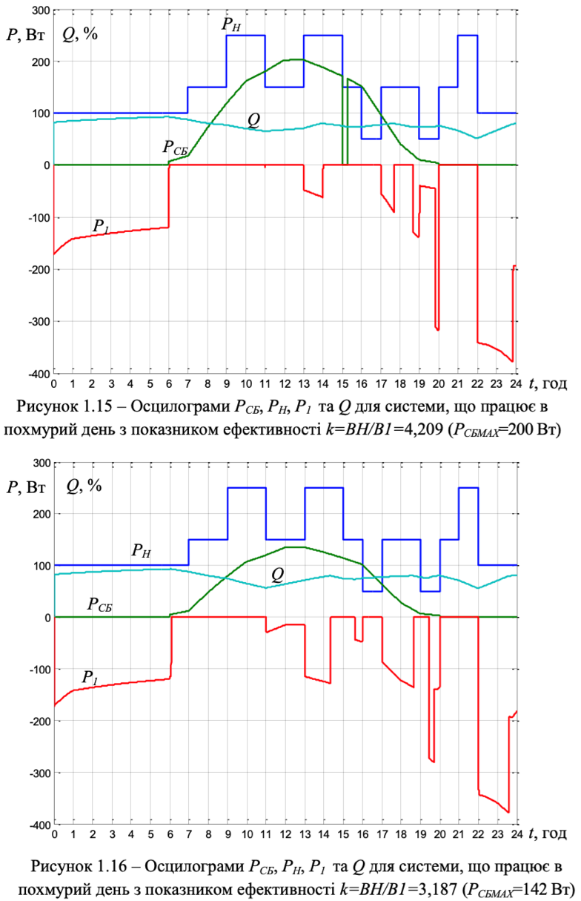
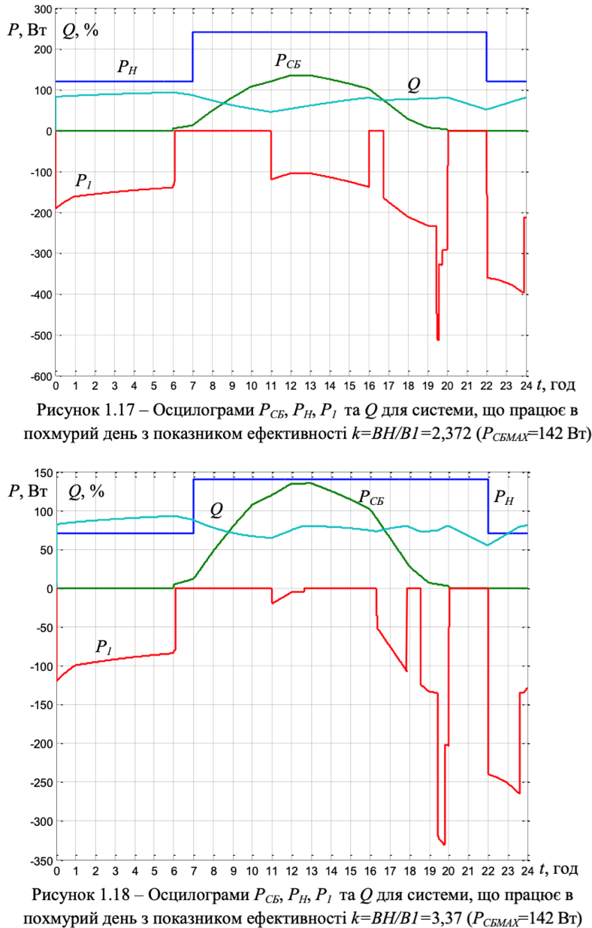
Результати імітаційного моделювання
Р_{СБ} – потужність генерації сонячної батареї
Q – ступінь заряду АКБ
P_{H} – потужність, споживана навантаженням
P₁ – потужність, споживана з мережі
Похмурий день
Notes:
В якості показника ефективності системи енергоменеджменту з накопичувальним АКБ обрано співвідношення значень витрат на електроенергію за наявності фотоелектричної системи і за прямого підключення до мережі k=В_{Н}/В₁ при однаковому навантаженні.
За результатами імітаційного моделювання можна відзначити наступне:
за значної генерації енергії сонячних батарей значення k=В_{Н}/В₁ змінюється від 4 до майже 6. Отже, відповідним чином в 4-6 разів зменшуються витрати на електроенергію.
при суттєвому зменшенні генерації енергії відновлювальних джерел (в 2-3 рази в осінньо-весняний та зимовий період) k=В_{Н}/В₁ зменшується до 2;
показник ефективності k=В_{Н}/В₁ лише в незначній мірі залежить від навантаження локального об’єкту, тому рекомендації щодо графіка навантаження стосуються обмежень навантаження в пікові часи та зниження навантаження в передвечірні часи. Важливе значення має прогнозування генерації відновлювальних джерел енергії для збільшення ефективності використання енергії відновлювальних джерел і АКБ;

Slide 14



Програмно-технічна реалізація
01
02
03
Відкрите програмне забезпечення
Відкрите апаратне забезпечення
Неліцензовані діапазони частот радіозв’язку
Notes:
З метою мінімізації загальної вартості розробки, моделювання, тестування, налагодження та експлуатації обладнання було прийнято рішення використовувати:
відкрите апаратне забезпечення (“Open source hardware");
програмне забезпечення з відкритим кодом ("Open source software");
неліцензовані діапазони частот радіозв’язку.
«Відкрите апаратне забезпечення» або «апаратне забезпечення з відкритим вихідним кодом» відноситься до специфікацій дизайну фізичного об’єкта, які ліцензовані таким чином, що зазначений об’єкт може вивчатися, змінюватися, створюватися та поширюватися будь-ким.
Користувачі, які мають доступ до інструментів, можуть оновлювати та покращувати код, який лежить в основі фізичного пристрою. Вони можуть додавати функції або виправляти помилки в програмному забезпеченні. Вони навіть можуть змінювати фізичний дизайн самого об’єкта та, якщо бажають, продовжувати ділитися такими змінами.
Подібно до програмного забезпечення з відкритим вихідним кодом, «вихідний код» для відкритого апаратного забезпечення — схеми, креслення, логічні проекти, креслення або файли системи автоматизованого проектування (CAD) тощо — доступний для модифікації чи вдосконалення будь-ким за дозвільними ліцензіями.
Такою платформою є Arduino.

Slide 15
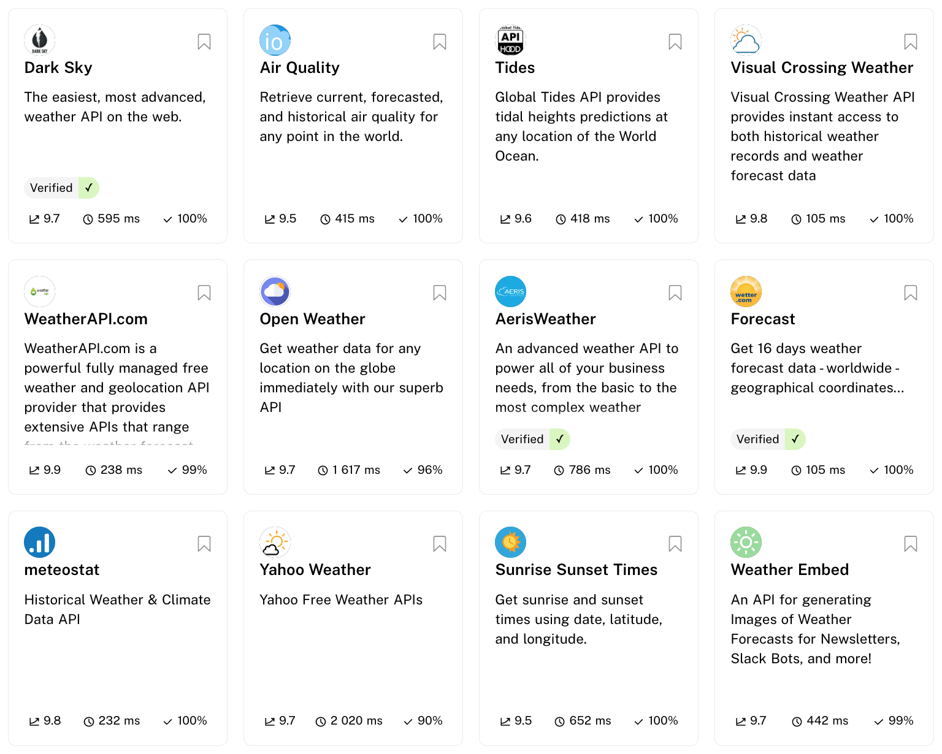
API погоди
API погоди — це набір даних, який веб-сайт або програма може використовувати для відображення поточних умов або прогнозної інформації в певній місцевості.
API погоди розбивають цю інформацію та повертають її у стандартному текстовому форматі JSON з кожним запитом GET.
Державні дані про погоду є безкоштовним ресурсом. Багато найкращих API погоди мають інформацію, доступну за невелику плату або безкоштовно. Розробники, які бажають отримати доступ до сповіщень і більш розширених функцій, сплачуватимуть плату залежно від кількості викликів на день.
Notes:
API погоди — це набір даних, який веб-сайт або програма може використовувати для відображення поточних умов або прогнозної інформації в певній місцевості. API погоди розбивають цю інформацію та повертають її у стандартному текстовому форматі JSON з кожним запитом GET.
Державні дані про погоду є безкоштовним ресурсом. Багато найкращих API погоди мають інформацію, доступну за невелику плату або безкоштовно. Розробники, які бажають отримати доступ до сповіщень і більш розширених функцій, сплачуватимуть плату залежно від кількості дзвінків на день.

Slide 16
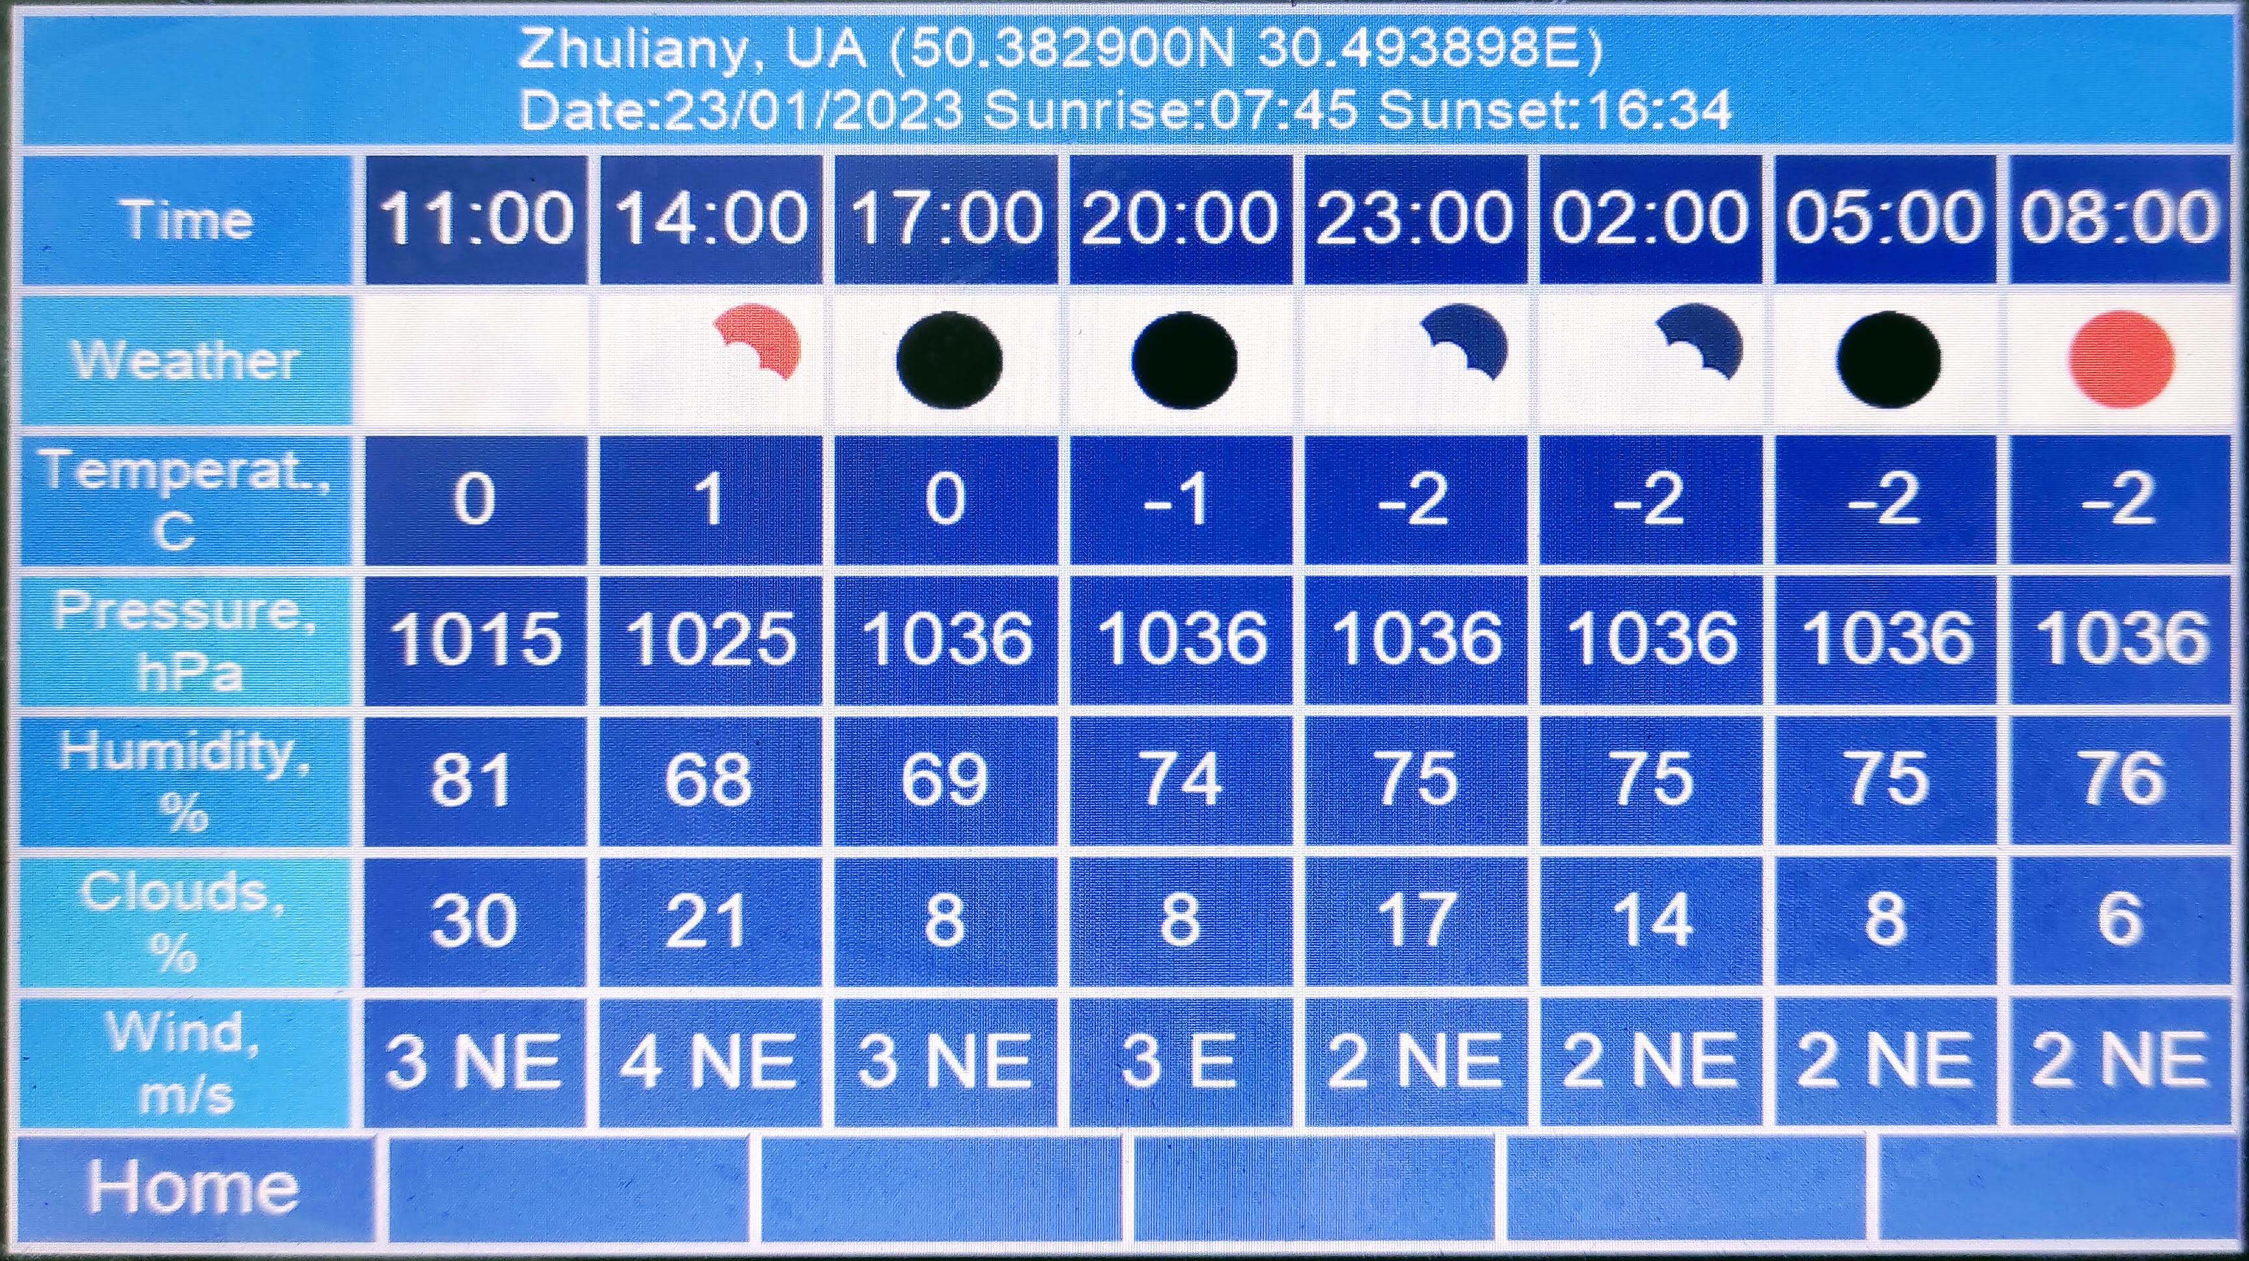

Приклад отриманого прогнозу погоди від API OpenWeatherMap.
Склад запиту GET:
сервер;
ID користувача;
широта і довгота;
одиниці виміру;
кількість 3-годинних періодів.
Відповідь у форматі JSON.
OpenWeatherMap API є найкращим безкоштовним API погоди для багатьох користувачів. Його безкоштовний обліковий запис пропонує багато інформації про поточні умови та кілька рівнів прогнозування. На базовому рівні перший мільйон викликів із веб-сайту чи програми розробника безкоштовний. Цієї кількості достатньо, щоб задовольнити потребу в даних для більшості користувачів.
Notes:
OpenWeatherMap API є найкращим безкоштовним API погоди для багатьох користувачів. Його безкоштовний обліковий запис пропонує багато інформації про поточні умови та кілька рівнів прогнозування. На базовому рівні перший мільйон викликів із веб-сайту чи програми розробника безкоштовний. Цієї кількості достатньо, щоб задовольнити потребу в даних для більшості користувачів.
До складу запиту входять:
назва серверу;
ID користувача;
широта і довгота;
одиниці виміру;
кількість 3-годинних періодів.

Slide 17
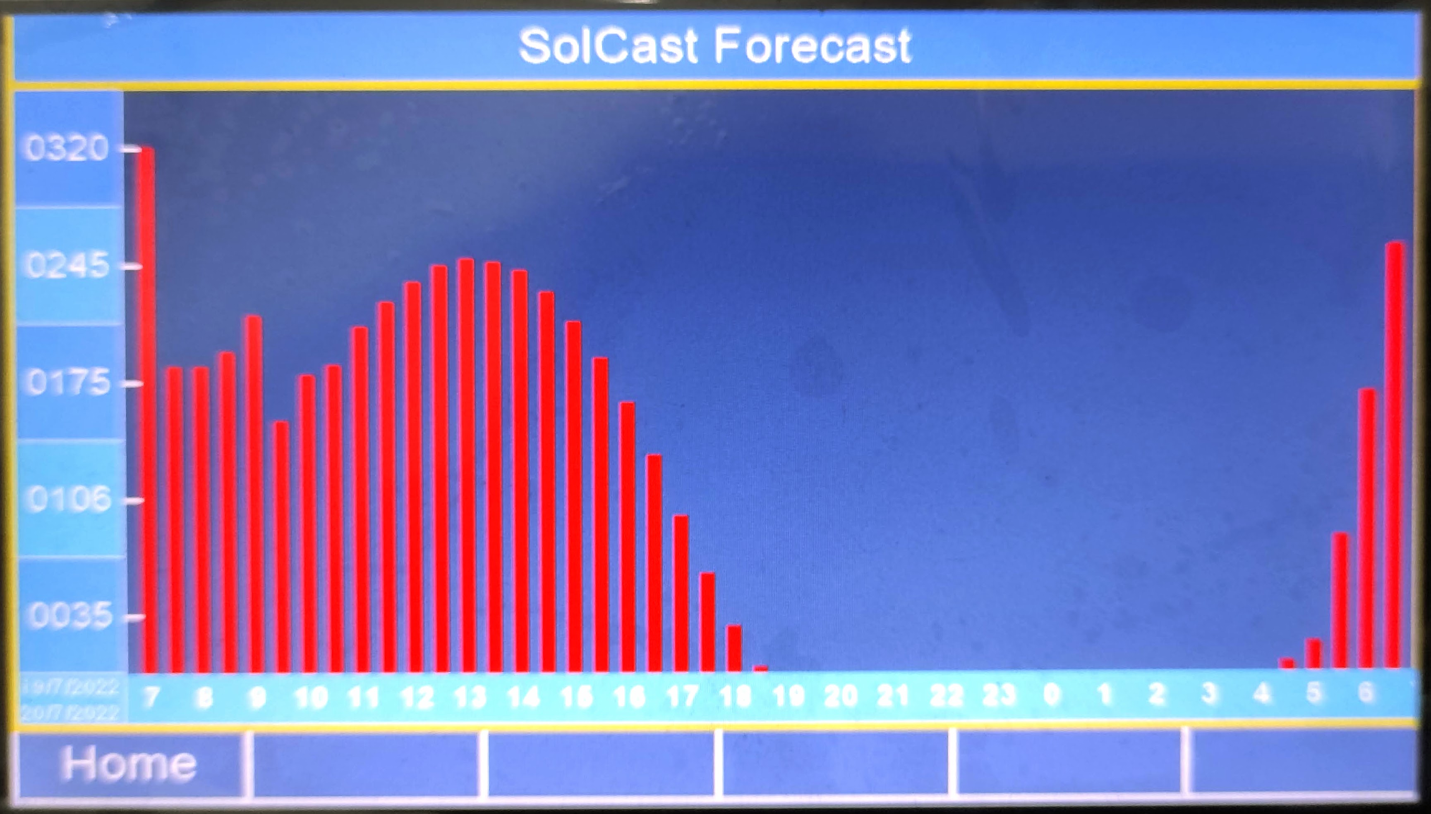

Приклад отриманого прогнозу погоди від API SolCast.
Склад запиту GET:
сервер;
ID користувача;
широта і довгота;
потужність панелі;
азимут напрямку панелі від півночі;
нахил панелі до горизонту;
коефіцієнт втрат панелі;
кількість годин прогнозу.
Відповідь у форматі JSON.
В мережі існують декілька прогнозних серверів, які для освітніх, ознайомчих, рекламних цілей дозволяють зробити до 10 безкоштовних запитів виробництва сонячної енергії за добу:
Solcast.com.au
Forecast.solar
Stormglas.io
API надає спрощені дані про фотоелектричну потужність на основі широти та довготи з роздільною здатністю 30 хвилин.
Notes:
API прогнозу потужності сонячних батарей
Зробивши запит в мережі Інтернет по прогнозуванню виробництва сонячної енергії ми отримаємо десятки серверних пропозицій. Але не все так просто з цим питанням, тому що це комерційні проекти і вартість їх послуг складає від сотень до тисяч євро за місяць.
Але в мережі існують декілька прогнозних серверів, які для освітніх, ознайомчих, рекламних цілей дозволяють зробити до 10 безкоштовних запитів виробництва сонячної енергії за добу:
Solcast.com.au
Forecast.solar
Stormglas.io
Склад запиту GET:
сервер;
ID користувача;
широта і довгота;
потужність панелі;
азимут напрямку панелі від півночі;
нахил панелі до горизонту;
коефіцієнт втрат панелі;
кількість годин прогнозу.
Відповідь у форматі JSON.

Slide 18
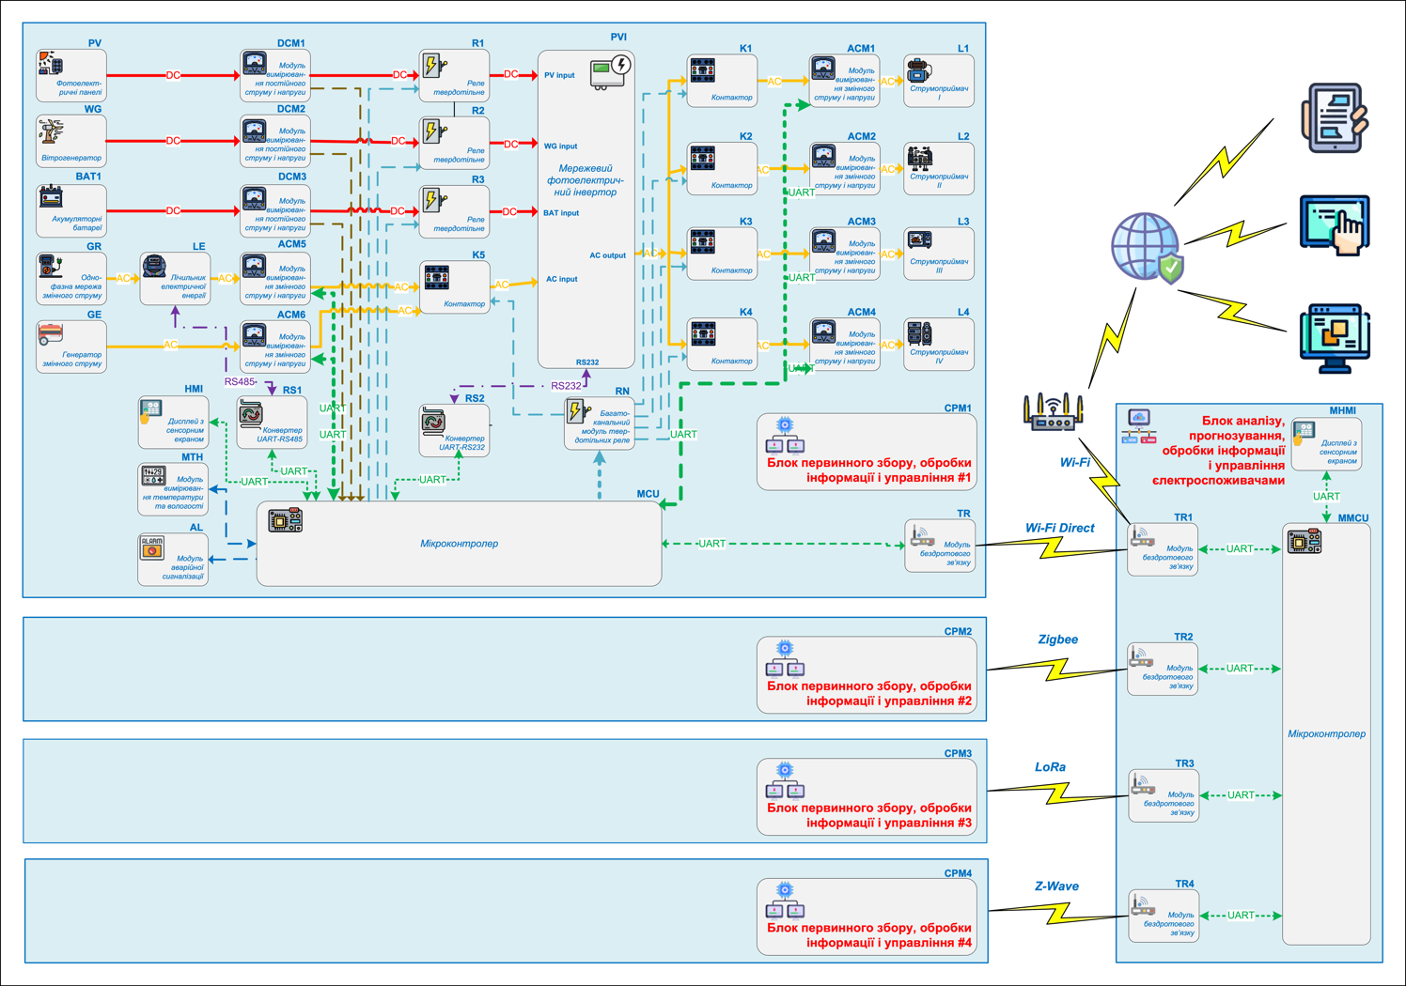
Програмно-технічний комплекс віддаленого моніторингу та управління енергоспоживанням
локальних об'єктів з декількома джерелами відновлювальної та невідновлювальної енергії
Складається з кількох незалежних блоків, які виконують певні операції в автоматичному і автоматизованому режимах керування:
блок аналізу, прогнозування, обробки інформації і управління (MAIN);
універсальних блоків первинного збору, обробки інформації і управління (CPM).
Зв’язок:
блоки CPM зв’язані з блоком MAIN каналами бездротового зв’язку різних стандартів в залежності від віддаленості об’єктів;
блок MAIN зв’язаний з мережею Інтернет для отримання прогнозної інформації, інформування користувачів про стан системи в режимі реального часу з можливістю керування в ручному режимі з будь-якого місця.
Notes:
Програмно-технічний комплекс віддаленого моніторингу та управління енергоспоживанням локальних об'єктів з декількома джерелами відновлювальної та невідновлювальної енергії складається з кількох незалежних блоків, які виконують певні операції в автоматичному і автоматизованому режимах керування, а саме:
блок аналізу, прогнозування, обробки інформації і управління (MAIN);
декількох універсальних блоків первинного збору, обробки інформації і управління (CPM);
блоки CPM зв’язані з блоком MAIN каналами бездротового зв’язку різних стандартів в залежності від віддаленості об’єктів;
блок MAIN зв’язаний з мережею Інтернет для отримання прогнозної інформації, інформування користувачів про стан системи в режимі реального часу з можливістю керування в ручному режимі з будь-якого місця.

Slide 19
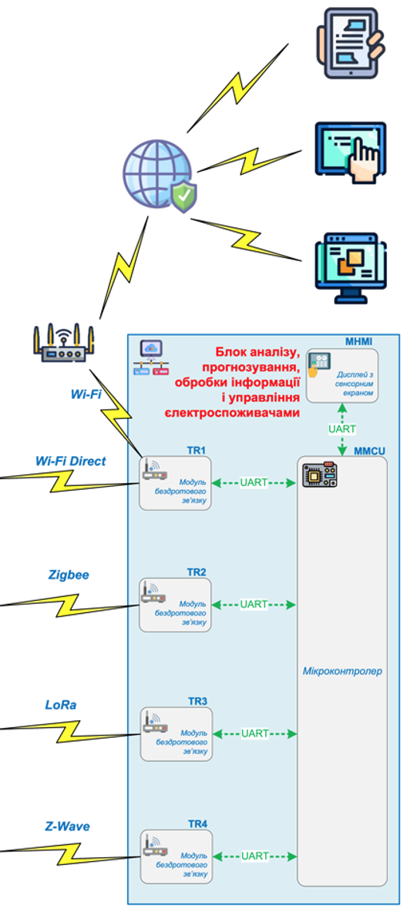
Блок аналізу, прогнозування, обробки інформації і управління (MAIN)
Блок MAIN здійснює:
зв’язок з мережею Інтернет;
отримання з серверів прогнозної інформації;
обмін даними з хмарними сервісами;
зв’язок з універсальними блоками первинного збору, обробки інформації і управління (CPM);
аналіз отриманих даних про генерацію і споживання електроенергії на об’єктах;
підготовка і відправка в блоки CPM директив управління джерелами електроенергії і споживачами на об’єкті;
завантаження даних про стан об’єктів на сервер в мережі Інтернет;
дозволяє можливість ручного керування.
Notes:
Блок аналізу, прогнозування, обробки інформації і управління здійснює:
зв’язок з мережею Інтернет;
отримання з серверів прогнозної інформації;
обмін даними з хмарними сервісами;
зв’язок з універсальними блоками первинного збору, обробки інформації і управління (CPM);
аналіз отриманих даних про генерацію і споживання електроенергії на об’єктах;
підготовка і відправка в блоки CPM директив управління джерелами електроенергії і споживачами на об’єкті;
завантаження даних про стан об’єктів на сервер в мережі Інтернет;
дозволяє можливість ручного керування.

Slide 20
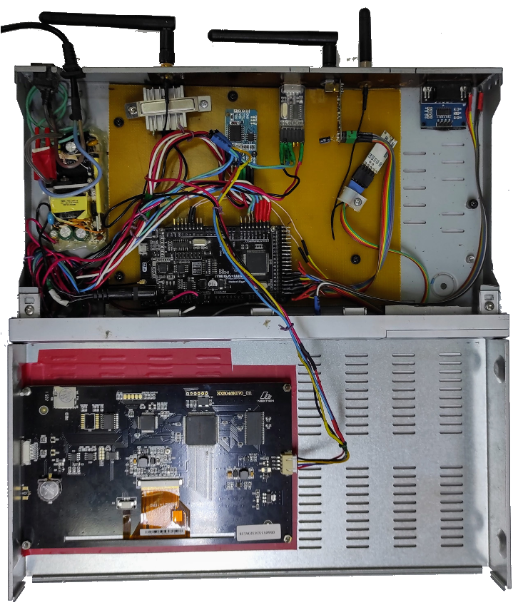
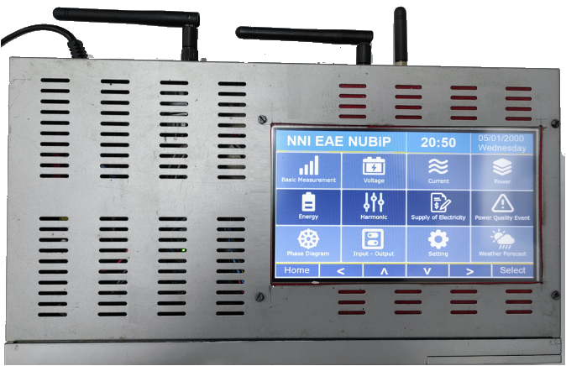
Блок аналізу, прогнозування, обробки інформації і управління (MAIN)
До складових елементів MAIN входять:
мікроконтролер (MMCU);
дисплей з сенсорним екраном (MHMI);
модулі бездротового зв’язку (TR1 – TR4);
Блок аналізу, прогнозування, обробки інформації і управління функціонує на підставі сценаріїв, закладених у енергонезалежну пам'ять мікроконтролера.
Блок MAIN через точку доступу AP підключений до мережі Інтернет.
Notes:
До складових елементів MAIN входять:
мікроконтролер (MMCU);
дисплей з сенсорним екраном (MHMI);
модулі бездротового зв’язку (TR1 – TR4);
Блок аналізу, прогнозування, обробки інформації і управління функціонує на підставі сценаріїв, закладених у енергонезалежну пам'ять мікроконтролера.
Блок MAIN через точку доступу AP підключений до мережі Інтернет.

Slide 21
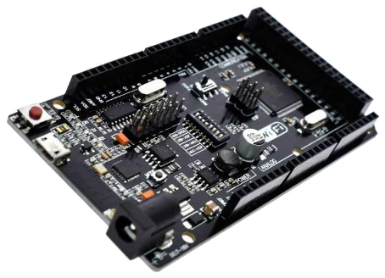
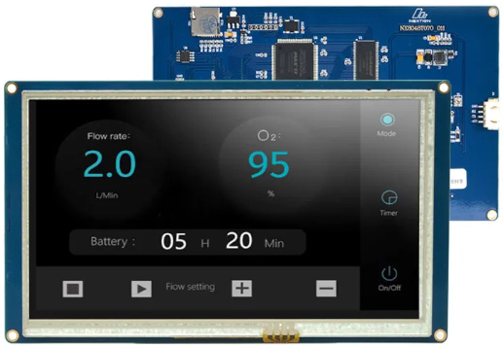
Блок аналізу, прогнозування, обробки інформації і управління (MAIN)
Мікроконтролер (MCU)
Плата розробника RobotDyn на мікроконтролері Arduino MEGA2560 та Wi-Fi модулі ESP8266 з 8Mb пам'яті програм. Обидва контролери можуть працювати як спільно, так і абсолютно незалежно друг від друга. Режим взаємодії контролерів встановлюється мікроперемикачами. Програмувати обидва контролери можна із безкоштовного середовища розробки Arduino IDE.
HMI панель Nextion Enhanced NX8048K070-011 7.0" TFT з тачскріном
Nextion - це рішення для людино-машинного інтерфейсу, що поєднує в собі вбудований процесор і сенсорний дисплей з програмним забезпеченням Nextion Editor для розробки проекту графічних інтерфейсів.
Використовуючи програмне забезпечення Nextion Editor, є можливість швидко розробити графічний інтерфейс HMI шляхом перетягування компонентів (графіка, текст, кнопка, повзунок тощо) і текстових інструкцій
Notes:
Плата розробника RobotDyn на мікроконтролері Arduino MEGA2560 та Wi-Fi модулі ESP8266 з 8Mb пам'яті програм. Обидва контролери можуть працювати як спільно, так і абсолютно незалежно друг від друга. Режим взаємодії контролерів встановлюється мікроперемикачами. Програмувати обидва контролери можна із середовища розробки Arduino IDE.
Nextion - це рішення для людино-машинного інтерфейсу, що поєднує в собі вбудований процесор і сенсорний дисплей з програмним забезпеченням Nextion Editor для розробки проекту графічних інтерфейсів.
HMI панель Nextion Enhanced NX8048K070-011 7.0" TFT з тачскріном - це кольоровий РК дисплей з резистивним сенсором дотиків з власним контролером, керовані по послідовній шині UART. Потужний 32 розрядний процесор дозволяє відображати складні картинки і анімацію, а зручний редактор представляє собою систему, за допомогою якої є можливість в режимі WYSIWYG створювати графічні оболонки. («What You See Is What You Get» - «Що бачиш, то і отримаєш» — властивість прикладних програм або веб інтерфейсів, в яких вміст відображається в процесі редагування і виглядає максимально близько схожим на кінцеву продукцію.)
Використовуючи програмне забезпечення Nextion Editor, є можливість швидко розробити графічний інтерфейс HMI шляхом перетягування компонентів (графіка, текст, кнопка, повзунок тощо) і текстових інструкцій для кодування взаємодії компонентів на стороні дисплея. Керування та зворотний зв'язок здійснюється за допомогою інтерфейсу UART, таким чином панель підключається всього по 4 дротам (два з них - живлення).

Slide 22
Вибір варіантів бездротового обладнання
Частота | Довжина антени | Регіон
7 МГц | 276 см | Всесвітній
40 МГц | 184 см | Всесвітній
315 МГц | 12,6 см | Тільки в США та Азії
433 МГц | 17,3 см | Європа, Азія, Австралія, США (обмежено)
465 МГц | 16,1 см | Сімейна радіослужба (FRS) для використання тільки в Північній Америці
868 МГц | 7,8 см | Тільки Європа
915 МГц | 8,2 см | Тільки США та Австралія
1,227 ГГц | 6,1 см | Діапазон GPS L2
1,575 ГГц | 4,8 см | Діапазон GPS L1
1,9 ГГц | 3,9 см | Служба персонального зв'язку (PCS) для використання в Північній Америці
2,4 ГГц | 3,1 см | Всесвітній
5,8 ГГц | 1,3 см | Всесвітній
Передача на багатьох доступних частотах вимагає, щоб оператор пристрою мав спеціальну ліцензію, подібну до операторів радіостанцій, телевізійних станцій та аматорського радіозв’язку. Ліцензія оператора не потрібна для продуктів, призначених лише для приймачів, таких як радіо або GPS.
У Таблиці наведено деякі з найбільш поширених неліцензованих діапазонів частот, які доступні як на низьких, так і на високих частотах.
Однак будь-які частоти нижче 27 МГц є непридатними для більшості продуктів через необхідний великий розмір антени.
Частоти вище 5,8 ГГц не мають достатньої дальності, особливо для застосування в приміщенні.
Для більшості продуктів ідеальна частота від 433 МГц до 5,8 ГГц.
Notes:
Під час розробки нового бездротового продукту є одне рішення, яке має найбільше значення. Це рішення впливає не тільки на технічні характеристики, такі як діапазон передачі, термін служби батареї, якість сигналу та розмір продукту, але й визначає, де навіть можливо продавати продукт.
Пріоритетним рішенням, яке треба прийняти якомога раніше, є вибір несучої частоти. Це частота сигналу, яка використовується для передачі даних від одного пристрою до іншого.
Вибір частоти має величезний вплив не тільки на продуктивність, але й здатність реалізації продукту за межами своєї країни чи регіону.
У всьому світі дозволено використовувати декілька радіочастот, і кожна країна має свої власні правила.
Передача на багатьох доступних частотах вимагає, щоб оператор пристрою мав спеціальну ліцензію FCC, подібну до операторів радіостанцій, телевізійних станцій та аматорського радіозв’язку. Ліцензія оператора не потрібна для продуктів, призначених лише для приймачів, таких як радіо або GPS.
У Таблиці наведено деякі з найбільш поширених неліцензованих діапазонів частот, які доступні як на низьких, так і на високих частотах.
Однак будь-які частоти нижче 27 МГц є непридатними для більшості продуктів через необхідний великий розмір антени.
Частоти вище 5,8 ГГц не мають достатньої дальності, особливо для застосування в приміщенні. Для більшості продуктів ідеальна частота від 433 МГц до 5,8 ГГц.

Slide 23
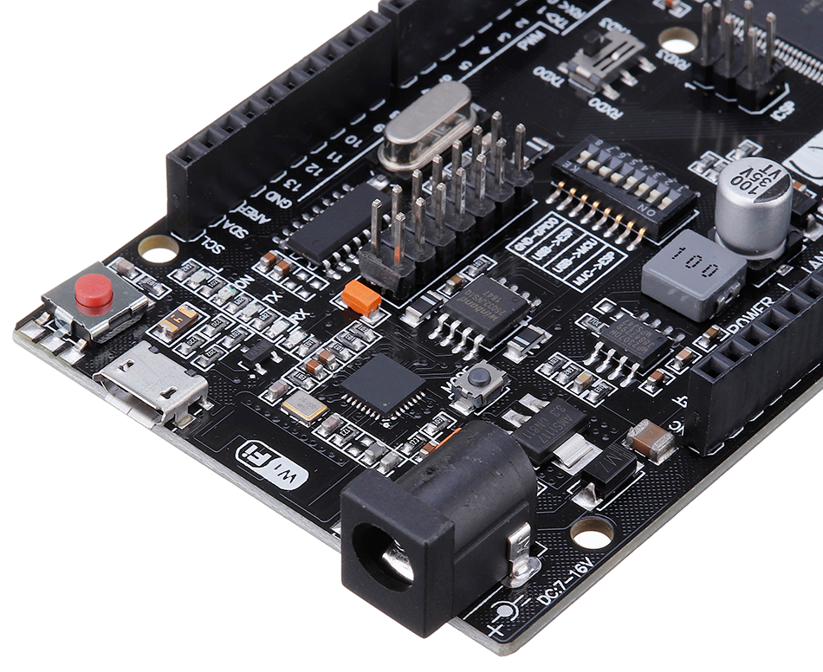

Блок аналізу, прогнозування, обробки інформації і управління (MAIN)
Модулі бездротового зв’язку (TR)
Wi-Fi Direct – це однорангова бездротова технологія, яка дає можливість передавати дані безпосередньо з одного пристрою на інший без використання точки доступу:
використовує ту ж базову технологію, що й традиційний Wi-Fi
використовує ту ж частоту і пропонує подібну пропускну здатність і швидкість.
немає громіздких процедур налаштування
дозволяє багатьом пристроям з підтримкою Wi-Fi легко підключатися один до одного та обмінюватися даними без необхідності в центральному бездротовому маршрутизаторі для організації трафіку та передачі пакетів даних.
В платі розробника RobotDyn Mega2560, яка використовується в CPM присутній модуль Wi-Fi ESP8266. Обидва контролери працюють спільно, використовуючи шину UART для двостороннього обміну даними.
Notes:
Зв'язок Блоків первинного збору, обробки інформації і управління (CPM1 – CPM4) з Блоком аналізу, прогнозування, обробки інформації і управління єлектроспоживачами (MCPM) відбувається в залежності від вибору варіантів бездротового обладнання.
Для моделювання можливостей обладнання були обрано чотири типи бездротового зв’язку, які використовують неліцензовані діапазони несучих частот з різними характеристиками дальності.
Wi-Fi Direct
Wi-Fi Direct – це однорангова бездротова технологія, яка дає можливість передавати дані безпосередньо з одного пристрою на інший без використання точки доступу.
Wi-Fi Direct використовує ту ж базову технологію, що й традиційний Wi-Fi. Він використовує ту ж частоту і пропонує подібну пропускну здатність і швидкість.
Wi-Fi Direct простий у використанні, оскільки немає громіздких процедур налаштування. Це технологія, яка дозволяє багатьом пристроям з підтримкою Wi-Fi легко підключатися один до одного та обмінюватися даними без необхідності в центральному бездротовому маршрутизаторі для організації трафіку та передачі пакетів даних.
В платі розробника RobotDyn Mega2560, яка використовується в CPM присутній модуль Wi-Fi ESP8266. Обидва контролери працюють спільно, використовуючи шину UART для двостороннього обміну даними.

Slide 24
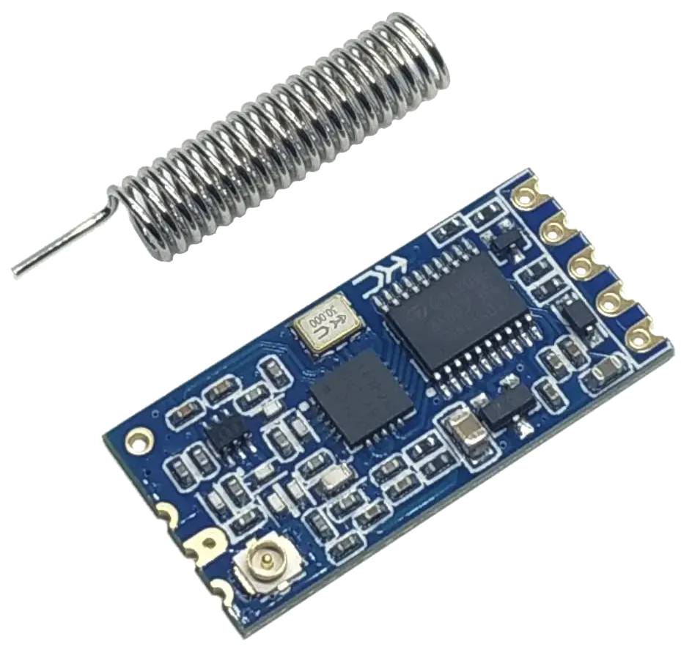
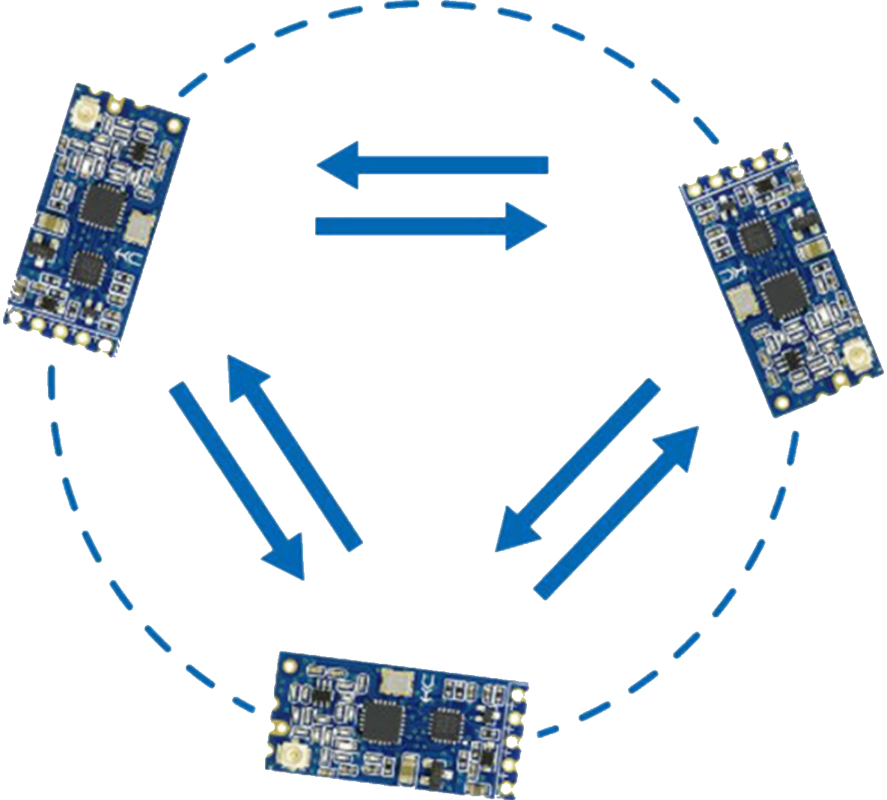
Блок аналізу, прогнозування, обробки інформації і управління (MAIN)
Модулі бездротового зв’язку (TR)
Бездротовий подовжувач 433 МГц HC-12
Модуль зв'язку HC-12 SI4463:
працює на частоті 433МГц;
дальністю зв'язку до 1000м;
з послідовним інтерфейсом UART.
Модуль має великі можливості по конфігурації:
можна міняти канал зв'язку;
швидкість передачі;
вихідну потужність передавача.
Модулі HC-12 працюють як бездротовий подовжувач UART і не вносять будь-яких змін до передачі інформації - що відправив на одному кінці, то отримав на іншому.
Notes:
Бездротовий UART подовжувач 433 МГц HC-12
Модуль зв'язку HC-12 SI4463 на 433МГц з послідовним інтерфейсом, вихідною потужністю до 100мВт і дальністю зв'язку до 1000м.
Модуль має великі можливості по конфігурації:
можна міняти канал зв'язку;
швидкість передачі;
вихідну потужність передавача.
Модулі HC-12 працюють як бездротовий подовжувач UART і не вносять будь-яких змін до передачі інформації - що відправив на одному кінці, то отримав на іншому.

Slide 25
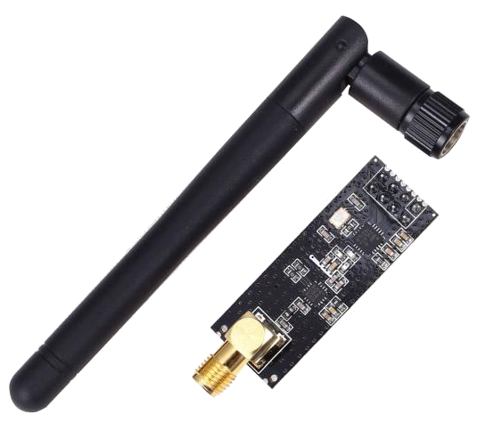
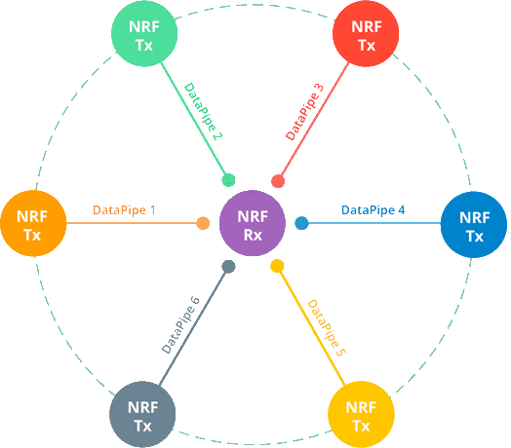
Блок аналізу, прогнозування, обробки інформації і управління (MAIN)
Модулі бездротового зв’язку (TR)
Бездротовий модуль NRF24L01P+ з підсилювачем та зовнішньою антеною працює на частоті, що не ліцензується, 2.4ГГц і може працювати на відстані до 1100 метрів. Кожен модуль можна програмно встановлювати як приймач чи передавач, також можна будувати мережі типу "зірка" . Модуль має невеликий розмір (45.54 х 16.46 мм), керується за протоколом SPI.
Notes:
Бездротовий UART подовжувач 433 МГц HC-12
Модуль зв'язку HC-12 SI4463 на 433МГц з послідовним інтерфейсом, вихідною потужністю до 100мВт і дальністю зв'язку до 1000м.
Модуль має великі можливості по конфігурації:
можна міняти канал зв'язку;
швидкість передачі;
вихідну потужність передавача.
Модулі HC-12 працюють як бездротовий подовжувач UART і не вносять будь-яких змін до передачі інформації - що відправив на одному кінці, то отримав на іншому.

Slide 26
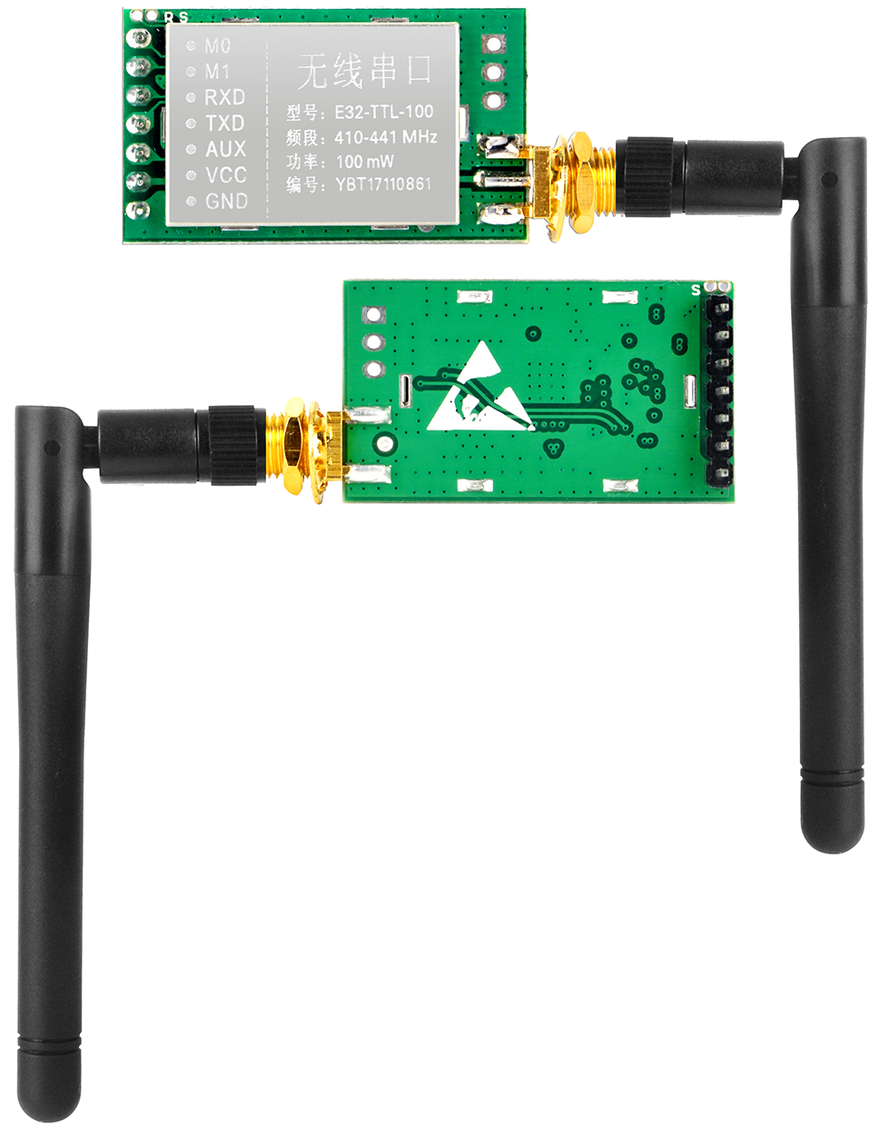
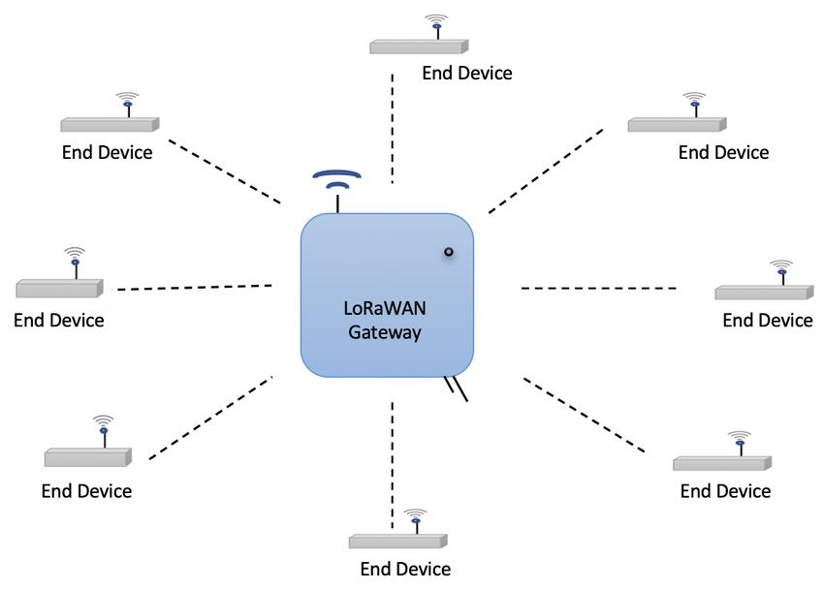
Блок аналізу, прогнозування, обробки інформації і управління (MAIN)
Модулі бездротового зв’язку (TR)
Приймач-передавач LoRa SX1278 на частоті 433MHz
оснащений модемом дальнього радіуса дії, який забезпечує широкосмуговий зв'язок і високу стійкість при мінімальному споживанні струму. Використовуючи запатентовану Semtech техніку модуляції LoRa, може досягти дальності зв’язку до 10км. Висока чутливість в поєднанні з вбудованим підсилювачем потужності забезпечує кращий в галузі бюджет каналу зв'язку, що робить його оптимальним для будь-якого застосування, що вимагає частотного діапазону або надійності. LoRa. Модуль також забезпечує переваги як в блокуванні, так і в вибірковості в порівнянні з традиційними методами модуляції, вирішуючи традиційний компроміс між діапазоном, захистом від перешкод і споживанням енергії.
Notes:
Приймач-передавач LoRa SX1278 на частоті 433MHz
оснащений модемом дальнього радіуса дії, який забезпечує широкосмуговий зв'язок і високу стійкість при мінімальному споживанні струму. Використовуючи запатентовану Semtech техніку модуляції LoRa, може досягти дальності зв’язку до 10км. Висока чутливість в поєднанні з вбудованим підсилювачем потужності забезпечує кращий в галузі бюджет каналу зв'язку, що робить його оптимальним для будь-якого застосування, що вимагає частотного діапазону або надійності. LoRa. Модуль також забезпечує переваги як в блокуванні, так і в вибірковості в порівнянні з традиційними методами модуляції, вирішуючи традиційний компроміс між діапазоном, захистом від перешкод і споживанням енергії.

Slide 27
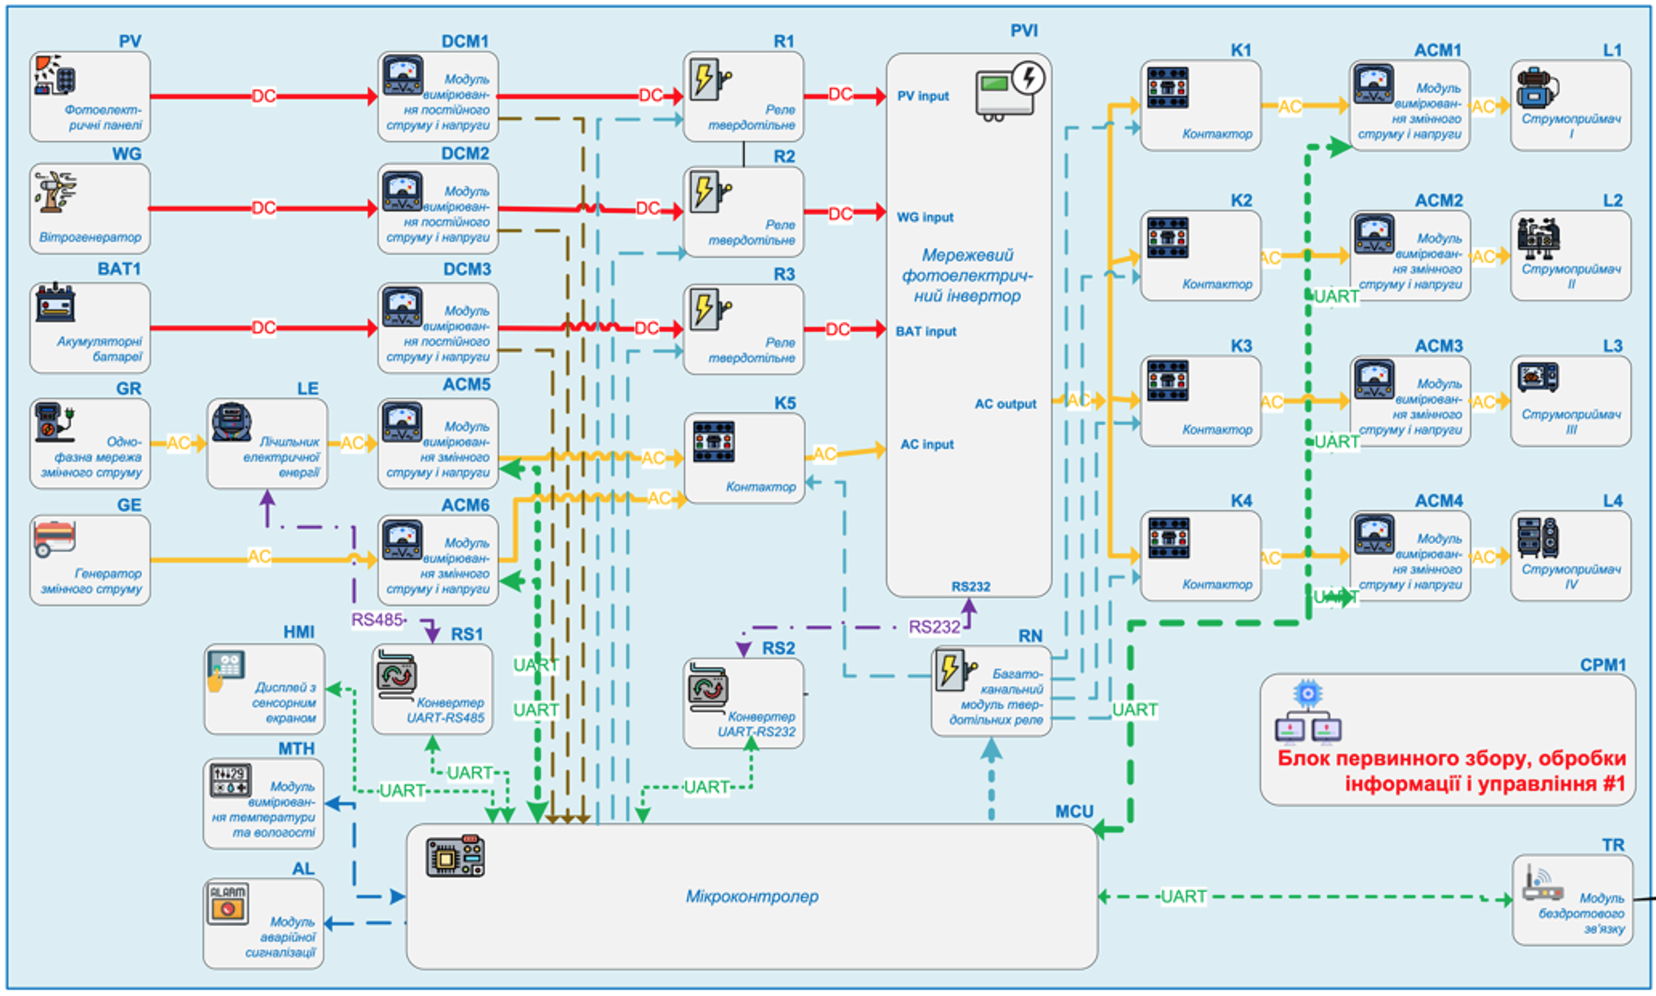
Блок первинного збору, обробки інформації і управління (CPM)
Notes:
Кожен з блоків первинного збору, обробки інформації і управління (CPM) встановлений на об'єкті, який є окремою ділянкою кількох незалежних споживачів електроенергії з різним ступенем надійності електроживлення, яке здійснюється з декількох відновлюваних і невідновлюваних джерел енергопостачання.
Блоки CPM здійснюють на об’єктах:
збір, первинний аналіз і підготовку даних про генерацію і споживання електроенергії;
збір даних про стан джерел і споживачів електроенергії;
управління джерелами і споживачами електроенергії;
первинну обробку зібраних даних і передачу їх в блок аналізу, прогнозування, обробки інформації і управління (MAIN);
отримує з блоку MAIN директиви управління, прогнозну та іншу інформацію;
дозволяє можливість ручного керування.

Slide 28
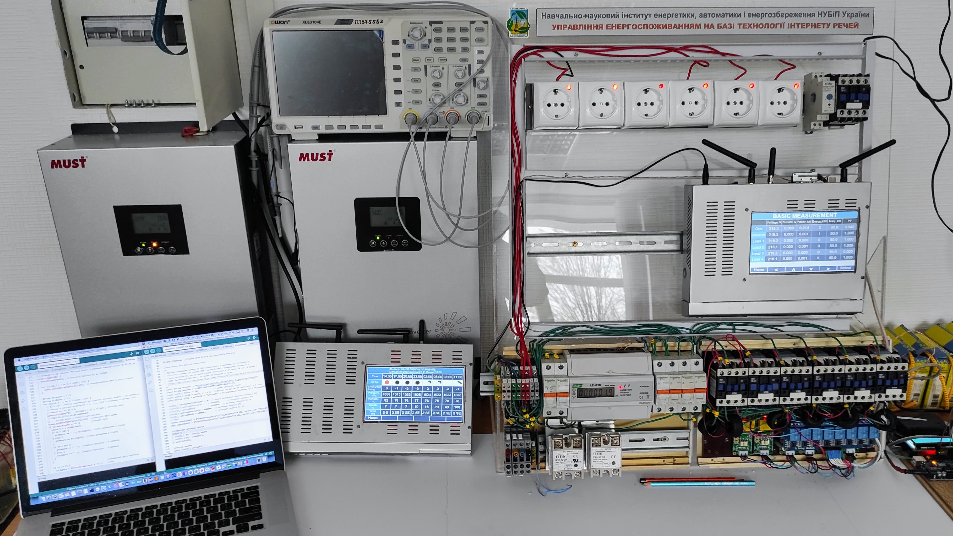
Блок первинного збору, обробки інформації і управління (CPM)
Notes:
дослідний зразок

Slide 29
Блок первинного збору, обробки інформації і управління (CPM)
Кожен з блоків встановлений на об'єкті, який є окремою ділянкою кількох незалежних споживачів електроенергії з різним ступенем надійності електроживлення, яке здійснюється з декількох відновлюваних і невідновлюваних джерел енергопостачання.
Блоки CPM здійснюють на об’єктах:
збір, первинний аналіз і підготовку даних про генерацію і споживання електроенергії;
збір даних про стан джерел і споживачів електроенергії;
управління джерелами і споживачами електроенергії;
первинну обробку зібраних даних і передачу їх в блок аналізу, прогнозування, обробки інформації і управління (MAIN);
отримує з блоку MAIN директиви управління, прогнозну та іншу інформацію;
дозволяє можливість ручного керування.

Slide 30
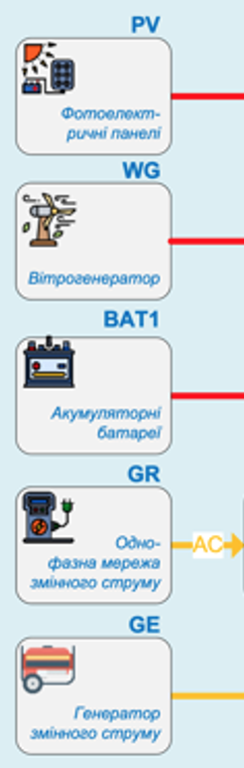
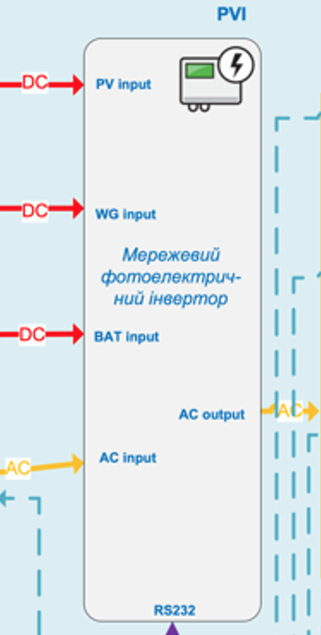
Блок первинного збору, обробки інформації і управління (CPM)
Система електроживлення:
фотоелектричні панелі (PV);
вітряний генератор (WG);
акумуляторні батареї (BAT1);
однофазна мережа змінного струму (GR);
електростанція з двигуном внутрішнього згорання (GE);
інвертор з функцією зарядного пристрою (PVI);
шини централізованої енергосистеми;
Notes:
До системи електроживлення входять:
фотоелектричні панелі (PV);
вітряний генератор (WG);
акумуляторні батареї (BAT1, BAT2);
однофазна мережа змінного струму централізованого енергопостачання (GR);
електростанція з двигуном внутрішнього згорання (GE);
інвертор з функцією зарядного пристрою (PVI);
шини централізованої енергосистеми;

Slide 31
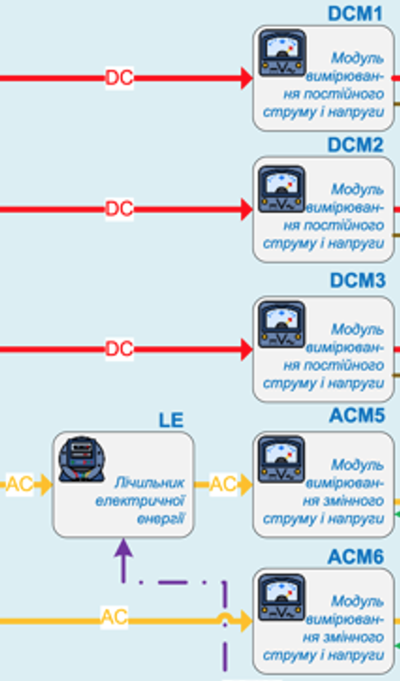
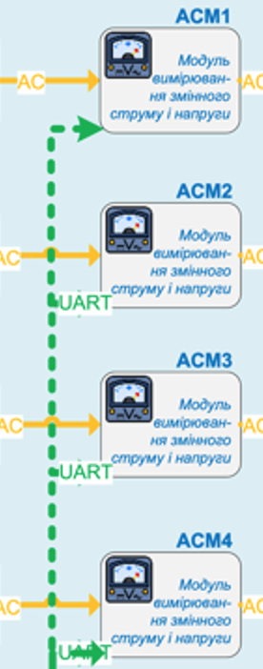
Блок первинного збору, обробки інформації і управління (CPM)
Система вимірювання:
модулі вимірювання постійного струму і напруги (DCM1 – DCM3);
модулі вимірювання змінного струму і напруги (ACM1 – ACM6);
лічильник електричної енергії (LE).
Notes:
До системи вимірювання входять:
модулі вимірювання постійного струму і напруги (DCM1 – DCM3);
модулі вимірювання змінного струму і напруги (ACM1 – ACM6);
лічильник електричної енергії (LE).

Slide 32
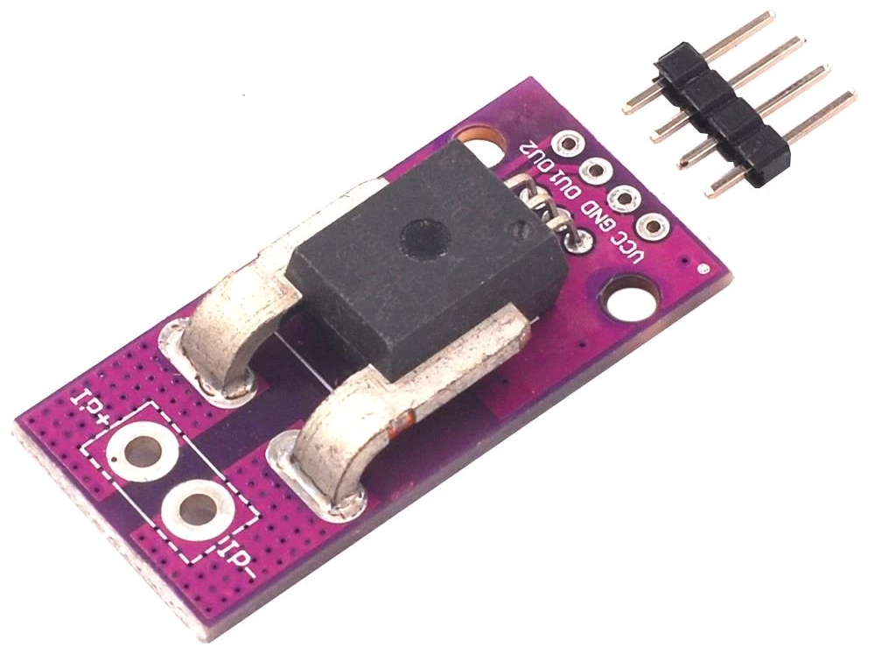
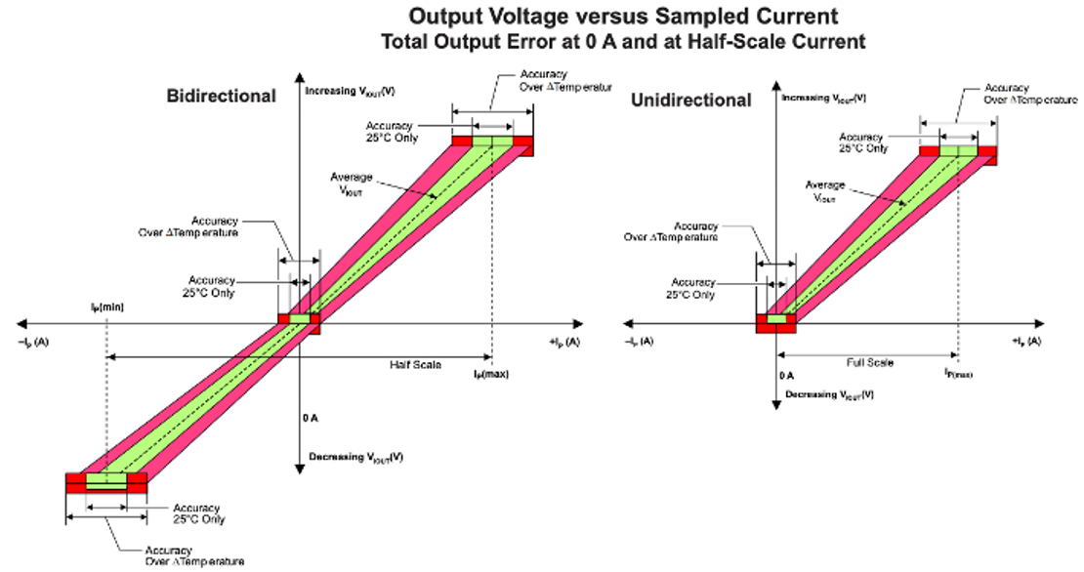
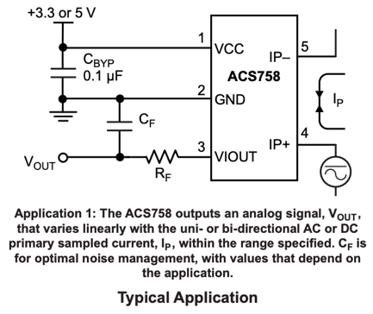
Модуль вимірів величини постійного струму (DCM1)
Завдяки своїм характеристикам лінійності, точності, надійності та невисокій вартості хорошим вибором будуть одно- чи двоспрямовані датчики на основі ефекту Холла на 100А ACS758LCB-100B-PFF-T і ACS758LCB-100U-PFF-T (Allegro). Максимальний струм, що вимірюється - 100A.
Notes:
Для отримання достовірної інформації в режимі реального часу про кількість електроенергії, що виробляється з джерел відновлюваної енергії в ланцюги підключення фотоелектричних панелей та вітрогенератора до інвертора PVI (вхід PV input) додані гальванічно розв'язані вимірювачі напруги і струму (DCM1 і DCM2).
Вимірювання величини постійного струму
Завдяки своїм характеристикам лінійності, точності, надійності та невисокій вартості хорошим вибором будуть одно- чи двоспрямовані датчики на основі ефекту Холла.

Slide 33
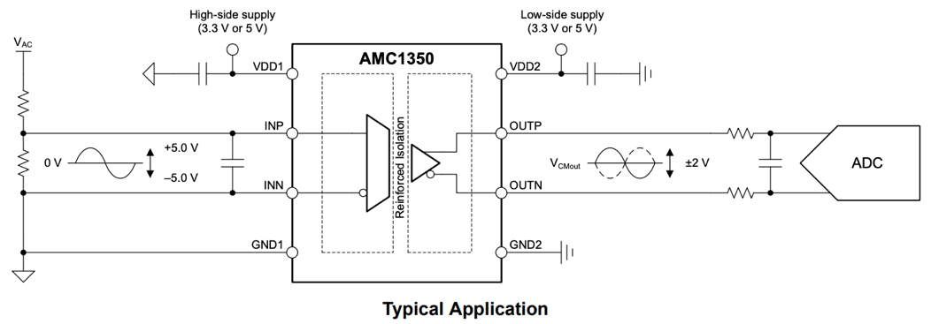
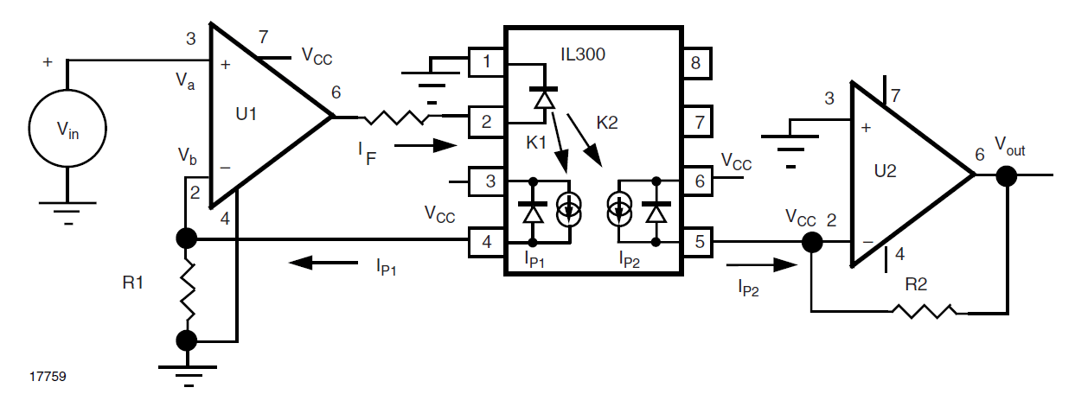
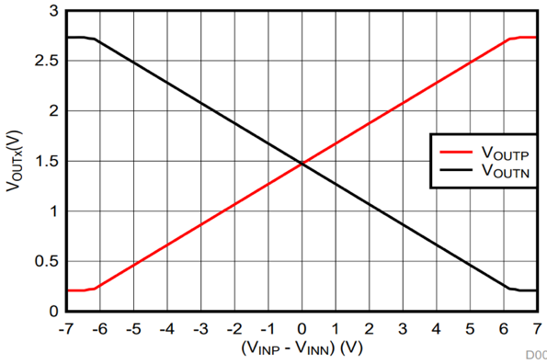
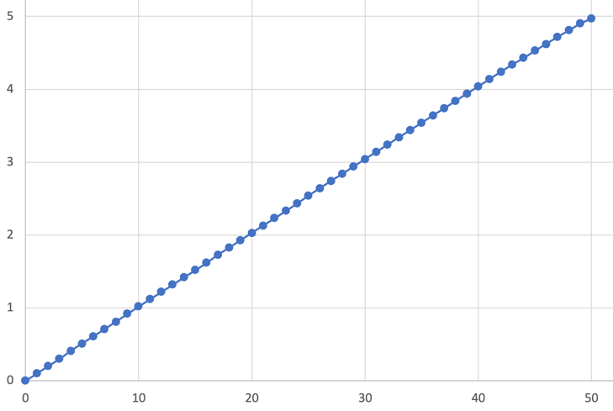
Модуль вимірів величини постійної напруги (DCM)
Для вимірювання величини постійної напруги і в зв'язку з високими напругами на виході фотоелектричних панелей для вимірювання їх величини можливе використання таких варіантів:
ізолюючі або розв'язувальні підсилювачі (Isolated Amplifier). Такі пристрої передають сигнал за допомогою його перетворення: аналого-цифрове перетворення (АЦП) вимірюваної величини та модулювання оптичного сигналу на високій стороні, а далі - демодулювання зі зворотним цифро-аналоговим перетворенням (ЦАП). Це рішення має невисоку надійність і порівняно високу вартість використовуваних мікросхем.
розв'язувальні оптичні підсилювачі з лінеарізуючим зворотним зв'язком (Linear Optocoupler) IL300 (Vishay Semiconductors) мають високу лінійність передавальної характеристики і порівняно невисоку вартість використовуваних мікросхем.
Notes:
Для вимірювання величини постійної напруги і в зв'язку з високими напругами на виході фотоелектричних панелей для вимірювання їх величини можливе використання таких варіантів:
ізолюючі або розв'язувальні підсилювачі (Isolated Amplifier). Такі пристрої передають сигнал за допомогою його перетворення: аналого-цифрове перетворення (АЦП) вимірюваної величини та модулювання оптичного сигналу на високій стороні, а далі - демодулювання зі зворотним цифро-аналоговим перетворенням (ЦАП). Це рішення має невисоку надійність і порівняно високу вартість використовуваних мікросхем.
розв'язувальні оптичні підсилювачі з лінеарізуючим зворотним зв'язком (Linear Optocoupler) мають високу лінійність передавальної характеристики і порівняно невисоку вартість використовуваних мікросхем.

Slide 34
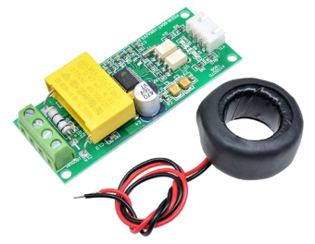
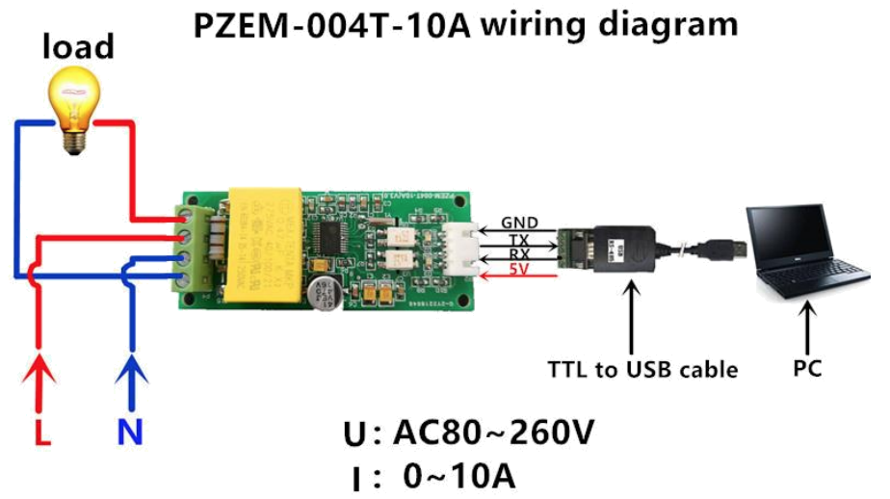
Модуль вимірів величини змінної напруги (ACM)
Для отримання інформації в режимі реального часу про якісні та кількісні характеристики мережі живлення змінного струму використані:
лічильник електричної енергії LE-03M;
модуль гальванічно розв'язаних вимірювачів параметрів мережі змінної напруги (ACM).
Модуль вимірювання параметрів споживання змінного струму PZEM-004T 100A V3.0, призначений для вимірів вхідної напруги, споживаного навантаженням струму, розрахунку миттєвої споживаної потужності, частоти мережі і коефіцієнта потужності.
Модуль живиться від мережі змінного струму і гальванічно пов'язаний з нею, проте вхід і вихід послідовного інтерфейсу UART мають гальванічну розв'язку.
Notes:
Для отримання інформації в режимі реального часу про якісні та кількісні характеристики мережі живлення змінного струму в ланцюг підключення інвертора PVI до мережі (вхід AC input) послідовно включені лічильник електричної енергії та модуль гальванічно розв'язаних вимірювачів параметрів мережі змінної напруги (ACM1).
Блок вимірів (ACM1)
Модуль вимірювання параметрів споживання змінного струму PZEM-004T 100A V3.0, призначений для вимірів вхідної напруги, споживаного навантаженням струму, розрахунку миттєвої споживаної потужності, частоти мережі і коефіцієнта потужності.
Модуль живиться від мережі змінного струму і гальванічно пов'язаний з нею, проте вхід і вихід послідовного інтерфейсу UART мають гальванічну розв'язку.

Slide 35
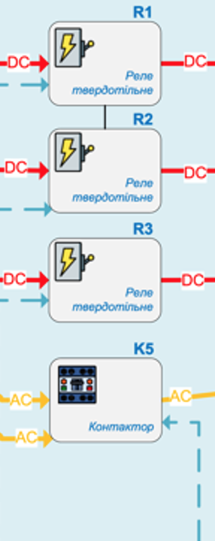
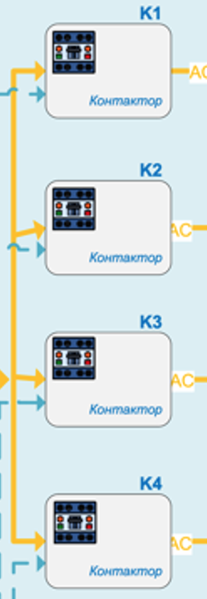
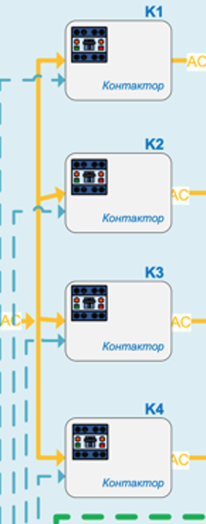
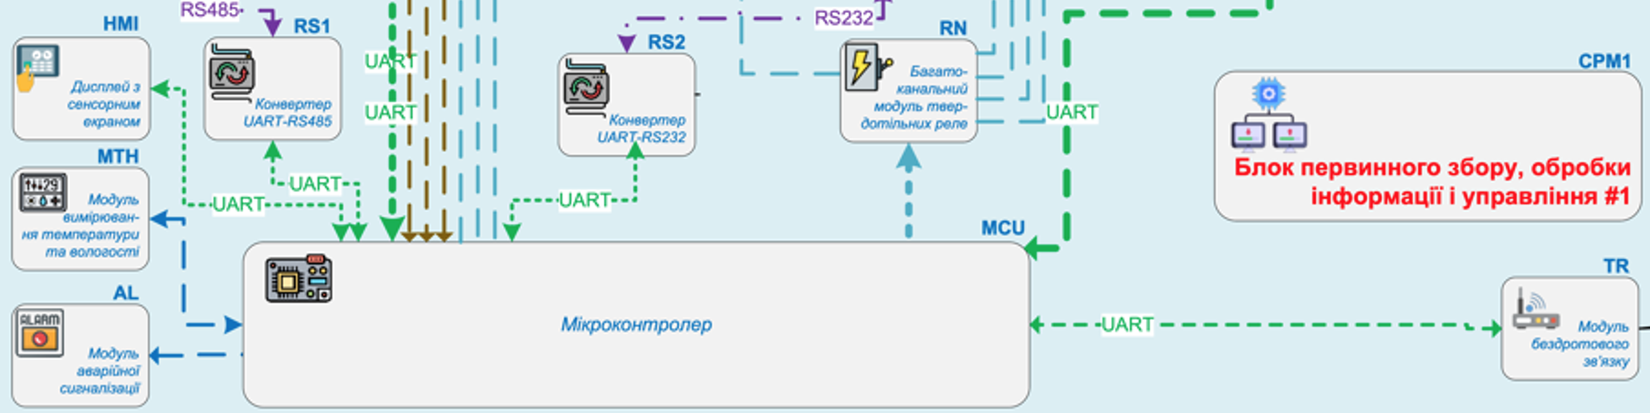
Блок первинного збору, обробки інформації і управління (CPM)
Система керування:
мікроконтролер (MCU);
дисплей з сенсорним екраном (HMI);
модуль конвертера UART-RS485 (RS1);
модуль конвертера UART-RS232 (RS2);
модуль бездротового зв’язку (TR);
твердотільні реле постійного струму (R1 – R3);
багатоканальний модуль електромеханічних реле (RN);
комутаційні контактори (K1 – K6);
модуль вимірювання температури та вологості (MTH);
модуль аварійної сигналізації (AL).
Notes:
До системи керування, у свою чергу входить:
мікроконтролер (MCU);
дисплей з сенсорним екраном (HMI);
модуль конвертера UART-RS485 (RS1);
модуль конвертера UART-RS232 (RS2);
модуль бездротового зв’язку (TR);
твердотільні реле постійного струму (R1 – R3);
багатоканальний модуль електромеханічних реле (RN);
комутаційні контактори (K1 – K6);
модуль вимірювання температури та вологості (MTH);
модуль аварійної сигналізації (AL).

Slide 36

Блок первинного збору, обробки інформації і управління (CPM)
Локальний об'єкт
складається з чотирьох споживачів електроенергії з різними ступенями надійності електропостачання:
I ст. - необхідність забезпечення безперебійного електропостачання (L1);
ІІ ст. – перебої електропостачання можуть спричинити матеріальні збитки (L2);
ІІІ ст. – перебої електропостачання небажані (L3);
IV ст. – перебої електропостачання не призведуть до негативних наслідків (L4).
Notes:
Локальний об'єкт складається з чотирьох споживачів електроенергії з різними ступенями надійності електропостачання:
I ст. - необхідність забезпечення безперебійного електропостачання (L1);
ІІ ст. – перебої електропостачання можуть спричинити матеріальні збитки (L2);
ІІІ ст. – перебої електропостачання небажані (L3);
IV ст. – перебої електропостачання не призведуть до негативних наслідків (L4).

Slide 37


Блок первинного збору, обробки інформації і управління (CPM)

Slide 38




Елементи інтерфейсу блока первинного збору,
обробки інформації і управління

Slide 39



Навчально-науковий інститут енергетики, автоматики і енергозбереження
НУБіП України
Каплун В.В.
Директор
Кругляк Г.В.
Викладач
wwwanten@gmail.com
gvk1907@gmail.com

Slide 40
Дякуємо за увагу

